Slide 1
«Финансовое планирование государственных и муниципальных учреждений: бюджетная смета, госзадание, план финансово-хозяйственной деятельности, расчет нормативов.»
начальник Отдела методологии финансового
обеспечения и оказания государственных и муниципальных услуг
Департамента бюджетной методологии Минфина России
Т.С. Колегаева
(0764@minfin.ru)

Slide 2
Бюджетная смета и План финансово-хозяйственной деятельности

Slide 3
Область применения нормативных правовых актов
Правовое регулирование
Министерство финансов Российской Федерации устанавливает:
(в соответствии со статьей 221 Бюджетного кодекса Российской Федерации)
Требования к порядку составления, утверждения и ведения бюджетных смет казенных учреждений
Приказ Минфина России от 20.11.2007 № 112н «Об Общих требованиях к порядку составления, утверждения и ведения бюджетных смет казенных учреждений»
федеральные
казённые
учреждения
СМЕТА
казённые
учреждения
субъектов РФ
муниципальные
казённые
учреждения
Порядок составления, утверждения и ведения смет подведомственных учреждений устанавливает главный распорядитель средств бюджета, в том числе с учетом Общих требований

Slide 4
Главный распорядитель средств бюджета в Порядке составления, утверждения и ведения смет вправе установить:
Особенности для отдельных учреждений и (или) групп учреждений с учетом:
- данных по результатам проверки правильности составления и ведения смет;
- результатов выполнения учреждением сметы за отчетный и (или) текущий финансовый год;
данных о соблюдении учреждением бюджетного законодательства Российской Федерации по результатам проведения контрольных мероприятий, в том числе внутреннего финансового контроля организации бюджетного учета и отчетности учреждения.
Показатели сметы формируются в разрезе кодов классификации расходов бюджетов бюджетной классификации Российской Федерации с детализацией до кодов статей (подстатей) классификации операций сектора государственного управления до кодов групп, подгрупп и элементов видов расходов классификации расходов бюджетов
Главный распорядитель, распорядитель средств бюджета, учреждение вправе дополнительно детализировать показатели сметы по кодам аналитических показателей

Slide 7
Внесение изменений в смету осуществляется путем утверждения изменений показателей - сумм увеличения, отражающихся со знаком "плюс," и (или) уменьшения объемов сметных назначений, отражающихся со знаком "минус,":
- изменяющих объемы сметных назначений в случае изменения доведенного учреждению в установленном порядке объема лимитов бюджетных обязательств;
- изменяющих распределение сметных назначений по кодам классификации расходов бюджетов бюджетной классификации Российской Федерации (кроме кодов классификации операций сектора государственного управления), требующих изменения показателей бюджетной росписи главного распорядителя средств бюджета и лимитов бюджетных обязательств;
- изменяющих распределение сметных назначений, по кодам классификации операций сектора государственного управления, не требующих изменения показателей бюджетной росписи главного распорядителя средств бюджета и утвержденного объема лимитов бюджетных обязательств;
- изменяющих распределение сметных назначений по кодам классификации операций сектора государственного управления, требующих изменения утвержденного объема лимитов бюджетных обязательств;
- изменяющих распределение сметных назначений по дополнительным кодам аналитических показателей, установленным в соответствии с пунктом 4 настоящих Общих требований, не требующих изменения показателей бюджетной росписи главного распорядителя средств бюджета и утвержденного объема лимитов бюджетных обязательств.

Slide 9
Правовое регулирование
Область применения нормативных правовых актов
В соответствии с подпунктом 6 пункта 3.3 статьи 32 Федерального закона от 12 января 1996 г. № 7-ФЗ «О некоммерческих организациях», частью 13 статьи 2 Федерального закона от 3 ноября 2006 г. № 174-ФЗ "Об автономных учреждениях"
Требования к составлению Плана финансово-хозяйственной деятельности государственного (муниципального) учреждения
Приказ Минфина России от 28 июля 2010 г. № 81н
«О Требованиях к плану финансово-хозяйственной деятельности государственного (муниципального) учреждения»
федеральные
бюджетные
учреждения
муниципальные
автономные
учреждения
федеральные
автономные
учреждения
ПЛАН
муниципальные
бюджетные
учреждения
бюджетные
учреждения
субъектов РФ
автономные
учреждения
субъектов РФ
Порядок составления и утверждения плана финансово-хозяйственной деятельности устанавливает учредитель учреждения

Slide 10
Распределение полномочий при составлении и утверждении Плана
Для бюджетного учреждения (БУ)
Для автономного учреждения (АУ)
Представляет БУ информацию об объемах предоставляемой из бюджета субсидии
Представляет АУ информацию об объемах предоставляемой из бюджета субсидии
Учредитель
Учредитель
Учреждение
Составляет проект Плана
Учреждение
Составляет проект Плана
Наблюдательный совет
Рассматривает План
Учредитель Учреждение
Утверждает План
Утверждает План
Учреждение

Slide 11
Содержание Плана
Заголовочная часть
Содержательная часть
3. Оформляющая часть
4. Приложения к Плану

Slide 12
Заголовочная часть
гриф утверждения документа, содержащий наименование должности, подпись (и ее расшифровку) лица, уполномоченного утверждать План, и дату утверждения;
наименование документа;
дата составления документа;
наименование учреждения;
наименование подразделения (в случае составления им Плана);
наименование органа, осуществляющего функции и полномочия учредителя;
дополнительные реквизиты, идентифицирующие учреждение (подразделение) (адрес фактического местонахождения, идентификационный номер налогоплательщика (ИНН) и значение кода причины постановки на учет (КПП) учреждения (подразделения));
финансовый год (финансовый год и плановый период), на который представлены содержащиеся в документе сведения;
наименование единиц измерения показателей, включаемых в План и их коды по Общероссийскому классификатору единиц измерения (ОКЕИ) и (или) Общероссийскому классификатору валют (ОКВ)

Slide 14
Содержательная часть
(содержательная часть состоит из текстовой и табличной части)
В текстовой части указываются:
цели деятельности учреждения (подразделения) в соответствии с федеральными законами, иными нормативными (муниципальными) правовыми актами и уставом учреждения (положением подразделения);
виды деятельности учреждения (подразделения), относящиеся к его основным видам деятельности в соответствии с уставом учреждения (положением подразделения);
перечень услуг (работ), относящихся в соответствии с уставом (положением подразделения) к основным видам деятельности учреждения (подразделения), предоставление которых для физических и юридических лиц осуществляется за плату;
общая балансовая стоимость недвижимого государственного (муниципального) имущества на дату составления Плана (в разрезе стоимости имущества, закрепленного собственником имущества за учреждением на праве оперативного управления; приобретенного учреждением (подразделением) за счет выделенных собственником имущества учреждения средств; приобретенного учреждением (подразделением) за счет доходов, полученных от иной приносящей доход деятельности);
общая балансовая стоимость движимого государственного (муниципального) имущества на дату составления Плана, в том числе балансовая стоимость особо ценного движимого имущества;
иная информация по решению органа, осуществляющего функции и полномочия учредителя.

Slide 15
Составление Плана
На этапе формирования проекта бюджета на очередной финансовый год составляет План, на основании представленной учредителем информации о планируемых объемах расходных обязательств:
субсидий на финансовое обеспечение выполнения государственного (муниципального) задания;
субсидий, предоставляемых в соответствии с абзацем вторым пункта 1 статьи 78.1 Бюджетного кодекса Российской Федерации;
субсидий на осуществление капитальных вложений в объекты капитального строительства государственной (муниципальной) собственности или приобретение объектов недвижимого имущества в государственную (муниципальную) собственность;
грантов в форме субсидий, в том числе предоставляемых по результатам конкурсов;
публичных обязательств перед физическими лицами в денежной форме, полномочия по исполнению которых от имени органа государственной власти (государственного органа), органа местного самоуправления планируется передать в установленном порядке учреждению (подразделению);
бюджетных инвестиций (в части переданных полномочий государственного (муниципального) заказчика в соответствии с Бюджетным кодексом Российской Федерации).
2. После утверждения закона (решения) о бюджете проект Плана уточняется
NEW

Slide 16
Составление Плана
Плановые показатели по поступлениям формируются учреждением (подразделением) в том числе:
субсидий на финансовое обеспечение выполнения государственного (муниципального) задания;
субсидий, предоставляемых в соответствии с абзацем вторым пункта 1 статьи 78.1 Бюджетного кодекса Российской Федерации;
субсидий на осуществление капитальных вложений в объекты капитального строительства государственной (муниципальной) собственности или приобретение объектов недвижимого имущества в государственную (муниципальную) собственность;
грантов в форме субсидий, в том числе предоставляемых по результатам конкурсов;
поступлений от оказания учреждением (подразделением) услуг (выполнения работ), относящихся в соответствии с уставом учреждения (положением подразделения) к его основным видам деятельности, предоставление которых для физических и юридических лиц осуществляется на платной основе, а также поступлений от иной приносящей доход деятельности;
поступлений от реализации ценных бумаг (для государственных (муниципальных) автономных учреждений, а также государственных (муниципальных) бюджетных учреждений в случаях, установленных федеральными законами).
бюджетных инвестиций (в части переданных полномочий государственного (муниципального) заказчика в соответствии с Бюджетным кодексом Российской Федерации), а также средства во временном распоряжении учреждения (подразделения), при принятии органом, осуществляющим функции и полномочия учредителя учреждения (подразделения), решения об отражении указанных сведений в Таблице 4.
Справочно указываются суммы публичных обязательств перед физическими лицами в денежной форме, полномочия по исполнению которых от имени органа государственной власти (государственного органа), органа местного самоуправления планируется передать в установленном порядке учреждению (подразделению).
NEW

Slide 17
Составление Плана
Плановые показатели по выплатам формируются учреждением (подразделением) в соответствии с настоящими Требованиями в разрезе соответствующих показателей, содержащихся в Таблице 2:
оплату труда и начисления на выплаты по оплате труда;
услуги связи;
транспортные услуги;
коммунальные услуги;
арендную плату за пользование имуществом;
услуги по содержанию имущества;
прочие услуги;
безвозмездные перечисления государственным и муниципальным организациям;
пособия по социальной помощи населению;
приобретение основных средств;
приобретение нематериальных активов;
приобретение материальных запасов;
приобретение ценных бумаг (для государственных (муниципальных) автономных учреждений, а также государственных (муниципальных) бюджетных учреждений в случаях, установленных федеральными законами);
прочие расходы;
иные выплаты, не запрещенные законодательством Российской Федерации.
Плановые показатели по выплатам могут быть детализированы до уровня групп и подгрупп видов расходов классификации расходов бюджетов

Slide 20

Показатели финансового состояния учреждения (подразделения)
на ____________________________(последнюю отчетную дату)
№ п/п | Наименование показателя | Сумма, тыс. руб.
1 | 2 | 3
 | Нефинансовые активы, всего:
 | из них: недвижимое имущество, всего:
 | в том числе: остаточная стоимость
 | особо ценное движимое имущество, всего:
 | в том числе: остаточная стоимость
 | Финансовые активы, всего:
 | из них: денежные средства учреждения, всего
 | в том числе: денежные средства учреждения на счетах
 | денежные средства учреждения, размещенные на депозиты в кредитной организации
 | иные финансовые инструменты
 | дебиторская задолженность по доходам
 | дебиторская задолженность по расходам
 | Обязательства, всего:
 | из них: долговые обязательства
 | кредиторская задолженность:
 | в том числе: просроченная кредиторская задолженность
NEW
NEW
NEW

Slide 21
Показатели по поступлениям и выплатам учреждения (подразделения) на ______ 20 __ г.
(очередной финансовый год, 1-го года планового периода, 2-го года планового периода)
Наименование показателя | Код строки | Код по бюджетной классификации Российской Федерации | Объем финансового обеспечения, руб (с точностью до двух знаков после запятой – 0,00)
 |  |  | всего | в том числе:
 |  |  |  | субсидия на финансовое обеспечение выполнения государственного (муниципального) задания | субсидии, предоставляемые в соответствии с абзацем вторым пункта 1 статьи 78.1 Бюджетного кодекса Российской Федерации | субсидии на осуществление капитальных вложений | средства обязательного медицинского страхования | поступления от оказания услуг (выполнения работ) на платной основе и от иной приносящей доход деятельности
 |  |  |  |  |  |  |  | всего | из них гранты
1 | 2 | 3 | 4 | 5 | 6 | 7 | 8 | 9 | 10
Поступления от доходов, всего: | 100 | х
в том числе: доходы от собственности | 110 |  |  | х | х | х | х |  | х
доходы от оказания услуг, работ | 120 |  |  |  | х | х
доходы от штрафов, пеней, иных сумм принудительного изъятия | 130 |  |  | х | х | х | х |  | х

Slide 22
1 | 2 | 3 | 4 | 5 | 6 | 7 | 8 | 9 | 10
безвозмездные поступления от наднациональных организаций, правительств иностранных государств, международных финансовых организаций | 140 |  |  | х | х | х | х |  | х
иные субсидии, предоставленные из бюджета | 150 |  |  | х |  |  | х | х | х
прочие доходы | 160 |  |  | х | х | х | х
доходы от операций с активами | 180 | х |  | х | х | х | х |  | х
Выплаты по расходам, всего: | 200 | х
в том числе на: выплаты персоналу всего: | 210
из них: оплата труда и начисления на выплаты по оплате труда | 211
социальные и иные выплаты населению, всего | 220
из них:

Slide 23
1 | 2 | 3 | 4 | 5 | 6 | 7 | 8 | 9 | 10
уплату налогов, сборов и иных платежей, всего | 230
из них:
безвозмездные перечисления организациям | 240
прочие расходы (кроме расходов на закупку товаров, работ, услуг) | 250
расходы на закупку товаров, работ, услуг, всего | 260 | x
в том числе: на осуществление капитальных вложений | 270
прочие расходы на закупку товаров, работ и услуг, не связанные с осуществлением капитальных вложений | 280
Поступление финансовых активов, всего: | 300 | x
из них: увеличение остатков средств | 310
прочие поступления | 320

Slide 24
1 | 2 |  | 4 | 5 | 6 | 7 | 8 | 9 | 10
Выбытие финансовых активов, всего | 400
Из них: уменьшение остатков средств | 410
прочие выбытия | 420
Остаток средств на начало года | 500 | х
Остаток средств на конец года | 600 | х

Slide 25
Таблица 2.1
Показатели выплат по расходам на закупку товаров, работ, услуг учреждения (подразделения) на 20 __ г.
(очередной финансовый год, 1-го года планового периода, 2-го года планового периода)
Наименование показателя | Код строки | Год начала закупки | Сумма выплат по расходам на закупку товаров, работ и услуг, руб (с точностью до двух знаков после запятой – 0,00)
 |  |  | всего на закупки |  |  | в том числе:
 |  |  |  |  |  | в соответствии с Федеральным законом от 05.04.2013 № 44-ФЗ "О контрактной системе в сфере закупок товаров, работ, услуг для обеспечения государственных и муниципальных нужд" |  |  | в соответствии с Федеральным законом от 18.07.2011 № 223-ФЗ "О закупках товаров, работ, услуг отдельными видами юридических лиц"
 |  |  | на 20­­­_­_г. очередной финансовый год | на 20__г. 1-ый год планового периода | на 20__г. 2-ой год планового периода | на 20­­­_­_г. очередной финансовый год | на 20__г. 1-ый год планового периода | на 20__г. 2-ой год планового периода | на 20­­­_­_г. очередной финансовый год | на 20__г. 1-ый год планового периода | на 20__г. 1-ый год планового периода
1 | 2 | 3 | 4 | 5 | 6 | 7 | 8 | 9 | 10 | 11 | 12
Выплаты по расходам на закупку товаров, работ, услуг всего: | 0001 | х
в том числе: на оплату контрактов (договоров), заключенных до начала очередного финансового года: | 1001 | х
на закупку товаров работ, услуг по году начала закупки: | 2001

Slide 26
Таблица 3
Сведения о средствах, поступающих во временное распоряжение учреждения (подразделения)
на 20 __ г. (очередной финансовый год)
Наименование показателя | Код строки | Сумма (руб, с точностью до двух знаков после запятой – 0,00)
1 | 2 | 3
Остаток средств на начало года | 010
Остаток средств на конец года | 020
Поступление | 030
Выбытие | 040
Таблица 4
Справочная информация
ННаименование показателя | Код строки | Сумма (тыс.руб)
1 | 2 | 3
Объем публичных обязательств, всего | 010
Объем бюджетных инвестиций (в части переданных полномочий государственного (муниципального) заказчика в соответствии с Бюджетным кодексом Российской Федерации), всего | 020
Объем средств, поступивших во временное распоряжение, всего | 030

Slide 27
Код по бюджетной классификации

Slide 28

Создание нормативной правовой базы для формирования базовых (отраслевых) и ведомственных перечней государственных (муниципальных) услуг и работ
Повышение эффективности оказания государственных (муниципальных) услуг
В целях реализации норм статьи 69.2 Бюджетного кодекса Российской Федерации принято:
постановление Правительства Российской Федерации
от 26.02.2014 № 151, утвердившее:
Правила формирования и ведения базовых (отраслевых) перечней государственных (муниципальных) услуг и работ
Правила формирования, ведения и утверждения ведомственных перечней государственных (муниципальных) услуг и работ, оказываемых и выполняемых федеральными государственными учреждениями
Общие требования к формированию, ведению и утверждению ведомственных перечней государственных (муниципальных) услуг и работ, оказываемых и выполняемых государственными учреждениями субъектов Российской Федерации (муниципальными учреждениями)

Slide 29


Создание базовых (отраслевых) и ведомственных перечней государственных (муниципальных) услуг и работ
Пункты 3 и 3.1 статьи 69.2 Бюджетного кодекса Российской Федерации:
Базовые (отраслевые) перечни
государственных и муниципальных услуг и работ
Перечень видов деятельности, по которым федеральными органами исполнительной власти, осуществляющими функции по выработке государственной политики и нормативно-правовому регулированию в установленных сферах деятельности, формируются базовые (отраслевые) перечни государственных и муниципальных услуг и работ
утвержден приказом Минфина России от 16.06.2014 № 49н
За Минфином России закреплено формирование базового (отраслевого) перечня по 14 виду деятельности «Государственные (муниципальные) услуги (работы), осуществление которых предусмотрено бюджетным законодательством Российской Федерации и не отнесенные к иным видам деятельности»
По состоянию на 01.01.2015 утверждены:
29 базовых (отраслевых) перечней из 30;
1 базовый (отраслевой) перечень (отв. ФОИВ Минэнерго России) в настоящее не формируется, так как реестровые записи соответствуют реестровым записям по базовому (отраслевому) перечню, формируемому Минфином России по 14 виду деятельности «Государственные (муниципальные) услуги (работы), осуществление которых предусмотрено бюджетным законодательством Российской Федерации и не отнесенные к иным видам деятельности».
Приказ Минфина России от 28.05.2015 N 42н "Об утверждении Порядка формирования (изменения) реестровых записей при формировании и ведении базовых (отраслевых) перечней государственных и муниципальных услуг и работ, включая правила формирования информации и документов для включения в реестровые записи, структуры уникального номера реестровой записи»

Slide 30
Изменения в порядке финансового обеспечения выполнения государственного (муниципального) задания на оказание государственных (муниципальных) услуг на основе нормативных затрат
Федеральный орган исполнительной власти | Базовый (отраслевой) перечень |  |  | Общие требования
 | Название вида деятельности | № в соответствии с приказом Минфина России от 16.06.2014 № 49н | Содержит только работы
Минпромторг России | Общественное питание | 01 (м) |  | Зарегистрирован приказ от 25.06.2015 № 1684
Минэнерго России | Энергоэффективность и энергетика | 02 | --- | Отсутствует базовый (отраслевой) перечень, утверждение не требуется
Минприроды России | Воспроизводство и использование природных ресурсов | 03 (у) |  | Зарегистрирован приказ от 25.06.2015 № 279
 | Деятельность в области гидрометеорологии и смежных с ней областях, мониторинга состояния окружающей среды, ее загрязнения | 04 (у)
 | Лесное и водное хозяйство | 05 (у)
 | Охрана окружающей среды | 06 (у)
Минкультуры России | Культура, кинематография, архивное дело | 07 (у) |  | Зарегистрирован приказ от 09.06.2015 № 1762
Минздрав России | Здравоохранение | 08 (у) |  | Зарегистрирован приказ от 25.06.2015 № 366н
Минкомсвязь России | Связь, информатика и средства массовой информации | 09 (м) | + | Зарегистрирован приказ от 08.07.2015 № 246
Минобрнауки России | Молодежная политика | 10 |  | Проект на согласование не представлен
 | Образование и наука | 11 |  | Проект на согласование не представлен
Минсельхоз России | Сельское хозяйство, ветеринария и рыболовство | 12 (м) |  | Зарегистрирован приказ от 17.06.2015 № 253
Минфин России | Управление государственными (муниципальными) финансами и ведение бухгалтерского (бюджетного) учета, составление и представление бухгалтерской (финансовой) отчетности, налоговое консультирование | 13 | + | В перечне отсутствуют услуги, утверждение не требуется.
 | Государственные (муниципальные) услуги (работы), осуществление которых предусмотрено бюджетным законодательством Российской Федерации и не отнесенные к иным видам деятельности | 14 (у) |  | Зарегистрирован приказ от 01.07.2015 № 104н

Slide 31
Изменения в порядке финансового обеспечения выполнения государственного (муниципального) задания на оказание государственных (муниципальных) услуг на основе нормативных затрат
Федеральный орган исполнительной власти | Базовый (отраслевой) перечень |  |  | Общие требования
 | Название вида деятельности | № в соответствии с приказом Минфина России от 16.06.2014 № 49н | Содержит только работы
Минтранс России | Транспорт и дорожное хозяйство | 15 (м) |  | Зарегистрирован приказ от 10.06.2015 № 186
Минэкономразвития России | Государственная регистрация прав на недвижимое имущество и сделок с ним и государственный кадастровый учет объектов недвижимости | 16 |  | Зарегистрирован Минюстом России
 | Геодезия и картография | 17
 | Предоставление государственных (муниципальных) услуг субъектам малого и среднего предпринимательства организациями, образующими инфраструктуру поддержки субъектов малого и среднего предпринимательства | 18 |  | Зарегистрирован Минюстом России
 | Обеспечение предоставления государственных (муниципальных) услуг в многофункциональных центрах предоставления государственных (муниципальных) услуг | 19 |  | Проект на согласование не представлен
 | Обеспечение предоставления государственных услуг в сфере интеллектуальной собственности | 20 | + | В перечне отсутствуют услуги, утверждение не требуется
Роспотребнадзор | Защита прав потребителей | 21 | + | В перечне отсутствуют услуги, утверждение не требуется
Минтруд России | Социальная защита населения | 22 (у) |  | Зарегистрирован приказ от 13.07.2015 № 445н
 | Содействие занятости населения | 23 (м) |  | Зарегистрирован приказ от 01.07.2015 № 422н
МЧС России | Защита населения и территорий от чрезвычайных ситуаций природного и техногенного характера, пожарная безопасность и безопасность людей на водных объектах, гражданская оборона | 24 | + | В перечне отсутствуют услуги, утверждение не требуется
Минобороны России | Национальная оборона | 25 | + | Проект на согласование не представлен
Роскосмос | Космическая деятельность | 26 | + | В перечне отсутствуют услуги, утверждение не требуется
Минюст России | Деятельность в области юстиции | 27 | + | В перечне отсутствуют услуги, утверждение не требуется

Slide 32
Изменения в порядке финансового обеспечения выполнения государственного (муниципального) задания на оказание государственных (муниципальных) услуг на основе нормативных затрат
Федеральный орган исполнительной власти | Базовый (отраслевой) перечень |  |  | Общие требования
 | Название вида деятельности | № в соответствии с приказом Минфина России от 16.06.2014 № 49н | Содержит только работы
Минстрой России | Жилищно-коммунальное хозяйство, благоустройство, градостроительная деятельность, строительство и архитектура | 28 (у) |  | Согласован Минфином России, направлен в Минюст России на государственную регистрацию
Ростехнадзор | Технологический и атомный надзор | 29 | + | В перечне отсутствуют услуги, утверждение не требуется
Минспорт России | Физическая культура и спорт | 30 (у) |  | Зарегистрирован приказ от 22.05.2015 № 550

Slide 33
Новое в формировании государственного (муниципального) задания на оказание государственных (муниципальных) услуг
Пункты 3 и 3.1 статьи 69.2 Бюджетного кодекса Российской Федерации:
Базовые (отраслевые) перечни, сформированные в соответствии с настоящими Правилами, также размещаются на официальном сайте в информационно-телекоммуникационной сети "Интернет" по размещению информации о государственных и муниципальных учреждениях (www.bus.gov.ru) в порядке, установленном Министерством финансов Российской Федерации
Приказ Минфина России от 17.12.2014 N 152н "Об утверждении Порядка размещения на официальном сайте в информационно-телекоммуникационной сети "Интернет" по размещению информации о государственных и муниципальных учреждениях (www.bus.gov.ru) базовых (отраслевых) перечней государственных и муниципальных услуг и работ, ведомственных перечней государственных услуг и работ, оказываемых и выполняемых федеральными государственными учреждениями, и ведомственных перечней государственных (муниципальных) услуг и работ, оказываемых и выполняемых государственными учреждениями субъектов Российской Федерации (муниципальными учреждениями)"
Приказ Минфина России от 26.03.2015 N 48н
"Об утверждении Порядка направления федеральными органами государственной власти (государственными органами), органами государственной власти субъекта Российской Федерации, органами местного самоуправления, осуществляющими функции и полномочия учредителя бюджетных или автономных учреждений, а также главными распорядителями бюджетных средств, в ведении которых находятся казенные учреждения, предложений о внесении изменений в базовые (отраслевые) перечни государственных и муниципальных услуг и работ"

Slide 34
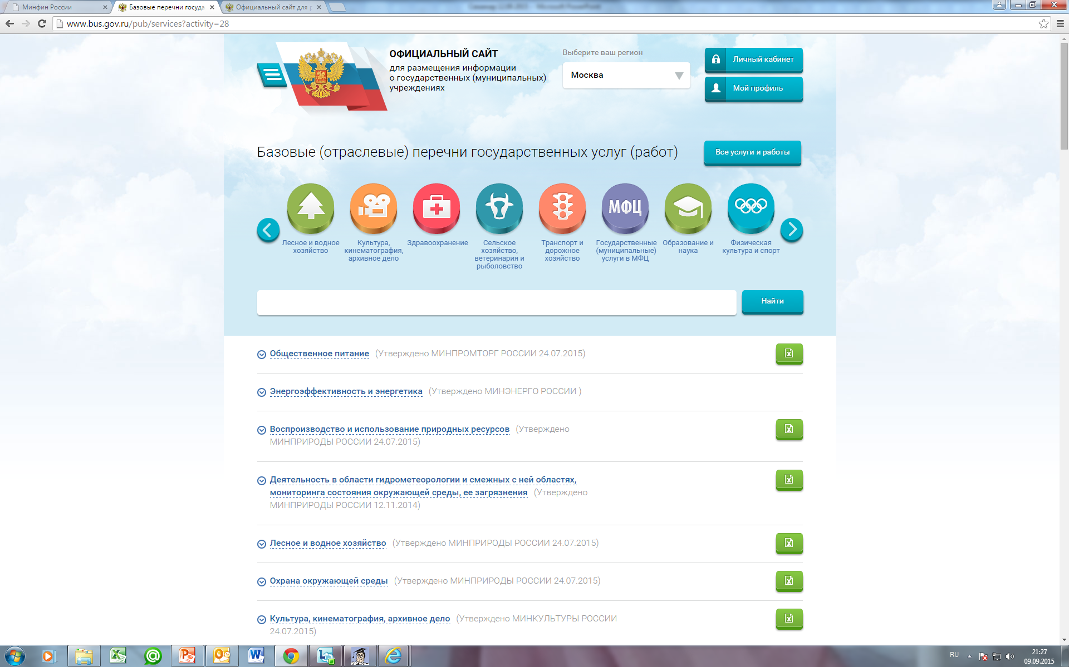

Slide 35
Создание базовых (отраслевых) и ведомственных перечней государственных (муниципальных) услуг и работ
Пункты 3 и 3.1 статьи 69.2 Бюджетного кодекса Российской Федерации:
В базовые (отраслевые) перечни в отношении каждой государственной (муниципальной) услуги или работы включается следующая информация:
а) наименование государственной (муниципальной) услуги или работы с указанием кодов Общероссийского классификатора видов экономической деятельности, которым соответствует государственная (муниципальная) услуга или работа;
б) указание на публично-правовое образование, к расходным обязательствам которого в соответствии с нормативными правовыми актами относится оказание государственной (муниципальной) услуги или работы;
в) указание на бесплатность или платность государственной (муниципальной) услуги или работы;
г) содержание государственной (муниципальной) услуги или работы;
д) условия (формы) оказания государственной (муниципальной) услуги или выполнения работы;
е) вид деятельности государственного (муниципального) учреждения;
ж) категории потребителей государственной (муниципальной) услуги или работы;
з) наименования показателей, характеризующих качество и (или) объем государственной (муниципальной) услуги (выполняемой работы), и единицы их измерения;
и) реквизиты нормативных правовых актов, являющихся основанием для включения государственной (муниципальной) услуги или работы в базовые (отраслевые) перечни и (или) внесения изменений в базовые (отраслевые) перечни, а также электронные копии таких нормативных правовых актов.

Slide 36
Изменения в порядке финансового обеспечения выполнения государственного (муниципального) задания на оказание государственных (муниципальных) услуг на основе нормативных затрат
Начиная с государственных (муниципальных) заданий на 2016 год и плановый период 2017 и 2018 годов государственное (муниципальное) задание возможно будет сформировать только если государственные (муниципальные) услуги (работы) включены в базовый (отраслевой) перечень
Базовый перечень услуг и работ в сфере образования
Базовый перечень услуг и работ в сфере
…
Базовый перечень услуг и работ в сфере культуры
Ведомственный перечень услуг (работ) ГРБС ……
Ведомственный перечень услуг (работ) ГРБС ……
Ведомственный перечень услуг (работ) ГРБС ……
Государственное задание
Государственное задание
Государственное задание
Реестр
гос. заданий
Соглашение о предоставлении субсидии
Соглашение о предоставлении субсидии
Соглашение о предоставлении субсидии
Реестр соглашений
Учреждение № 1
Учреждение № 2
Учреждение № 3
По состоянию на 01.01.2015 утверждено 29 базовых (отраслевых) перечней

Slide 37
Базовый (отраслевой) перечень Минфина России по 14 виду деятельности «Государственные (муниципальные) услуги (работы), осуществление которых предусмотрено бюджетным законодательством Российской Федерации и не отнесенные к иным видам деятельности
Административное обеспечение работы организаций (услуга, работа)
Справочник видов административного обеспечения деятельности организаций
1 | организация закупок
2 | управление проектами
3 | проведение анализа
4 | проведение мониторинга
5 | проведение экспертизы
6 | информационно-аналитическое обеспечение
7 | сбор и обработка статистической информации
Справочник сферы деятельности
1 | Общественное питание
2 | Энергоэффективность и энергетика
3 | Воспроизводство и использование природных ресурсов
4 | Деятельность в области гидрометеорологии и смежных с ней областях, мониторинга состояния окружающей среды, ее загрязнения
5 | Лесное и водное хозяйство
6 | Охрана окружающей среды
7 | Культура, кинематография, архивное дело
8 | Здравоохранение
9 | Связь, информатика и средства массовой информации
10 | Молодежная политика
11 | Образование и наука …. (перечислены сферы из Перечня, утвержденного приказом № 49н)

Slide 38
Базовый (отраслевой) перечень Минфина России по 14 виду деятельности «Государственные (муниципальные) услуги (работы), осуществление которых предусмотрено бюджетным законодательством Российской Федерации и не отнесенные к иным видам деятельности
Организация мероприятий (услуга, работа)
Справочник видов мероприятий
1 | конференции, семинары
2 | выставки
3 | переговоры, встречи, совещания
4 | съезды, конгрессы
5 | фестивали
6 | конкурсы, смотры
7 | народные гуляния, праздники
Справочник видов мероприятий
 | по месту расположения организации
 | в России (за исключением Москвы и Санкт-Петербурга)
 | в Москве и Санкт-Петербурге
 | за рубежом
Предоставление консультационных и методических услуг
Справочник сферы деятельности
1 | Общественное питание
2 | Энергоэффективность и энергетика
3 | Воспроизводство и использование природных ресурсов
4 | Деятельность в области гидрометеорологии и смежных с ней областях, мониторинга состояния окружающей среды, ее загрязнения
5 | Лесное и водное хозяйство
6 | Охрана окружающей среды
7 | Культура, кинематография, архивное дело
8 | Здравоохранение …. (перечислены сферы из Перечня, утвержденного приказом № 49н)

Slide 39
Базовый (отраслевой) перечень Минфина России по 14 виду деятельности «Государственные (муниципальные) услуги (работы), осуществление которых предусмотрено бюджетным законодательством Российской Федерации и не отнесенные к иным видам деятельности
Осуществление издательской деятельности
Обработка телефонных вызовов
Справочник видов издательской продукции
1 | книги, брошюры, буклеты, словари, энциклопедии
2 | атласы, карты, таблицы
3 | справочники, каталоги, сборники, списки, обзоры
4 | газеты
5 | журналы
6 | иные периодические издания
7 | открытки, плакаты, художественные репродукции, фотографии
8 | формы, бланки
9 | отчеты
Копирование и подготовка документов

Slide 40
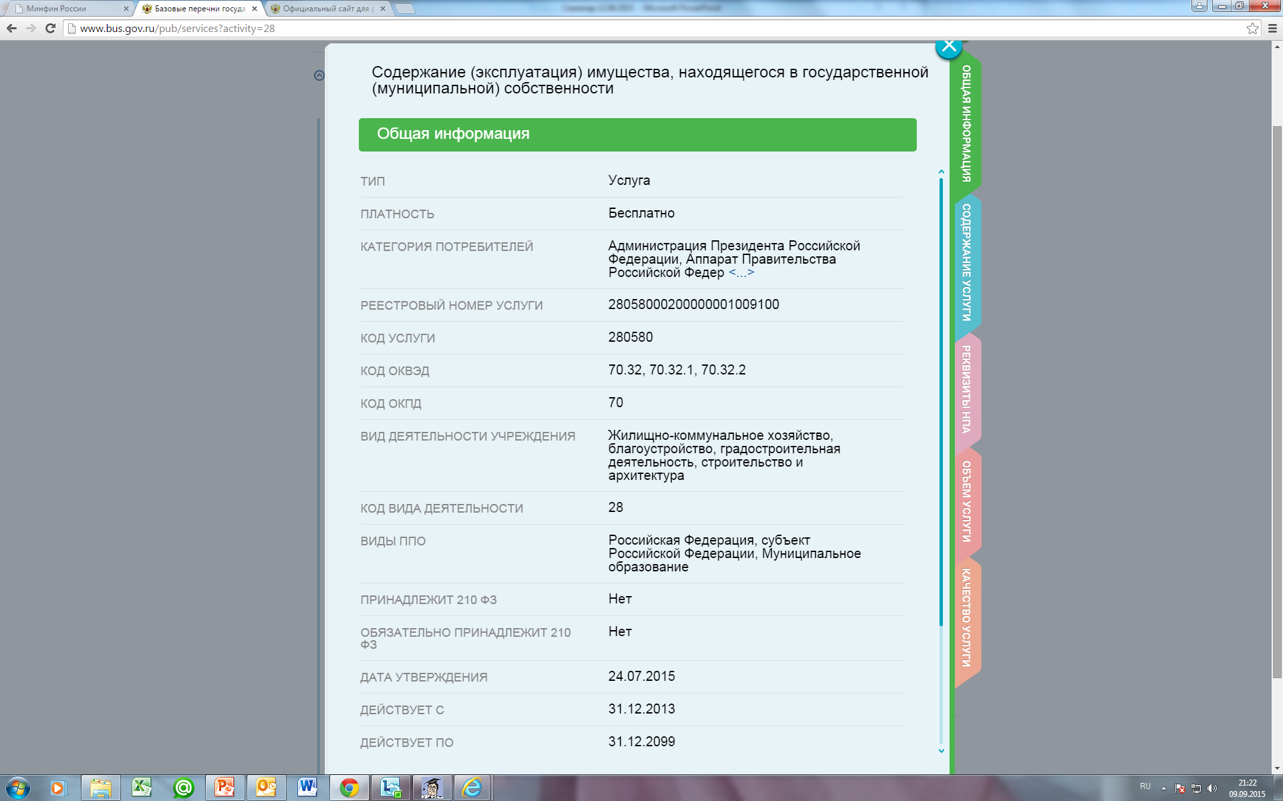
Базовый (отраслевой) перечень Минстроя России по 28 виду деятельности «Жилищно-коммунальное хозяйство, благоустройство, градостроительная деятельность, строительство и архитектура»

Slide 41
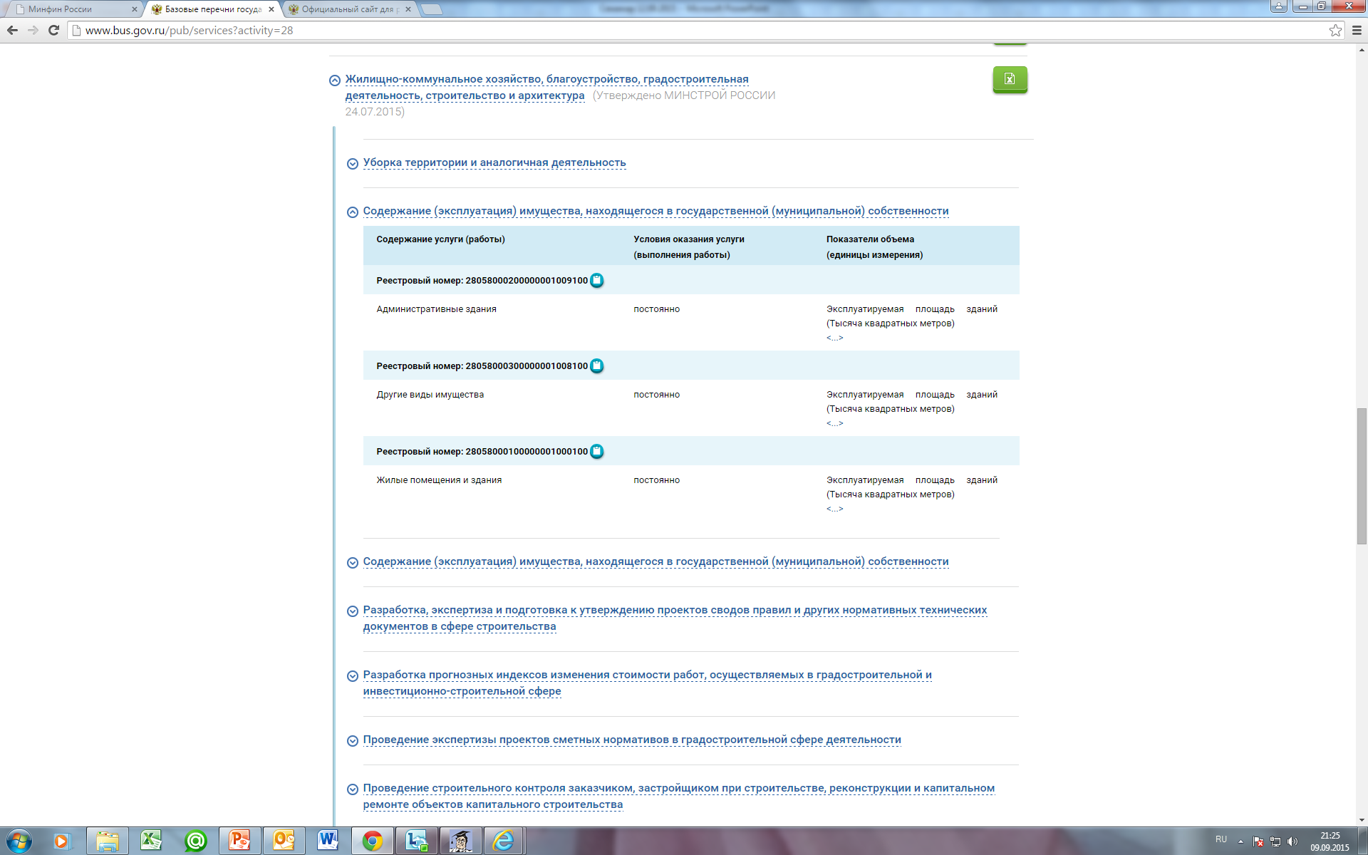
Базовый (отраслевой) перечень Минстроя России по 28 виду деятельности «Жилищно-коммунальное хозяйство, благоустройство, градостроительная деятельность, строительство и архитектура»

Slide 42
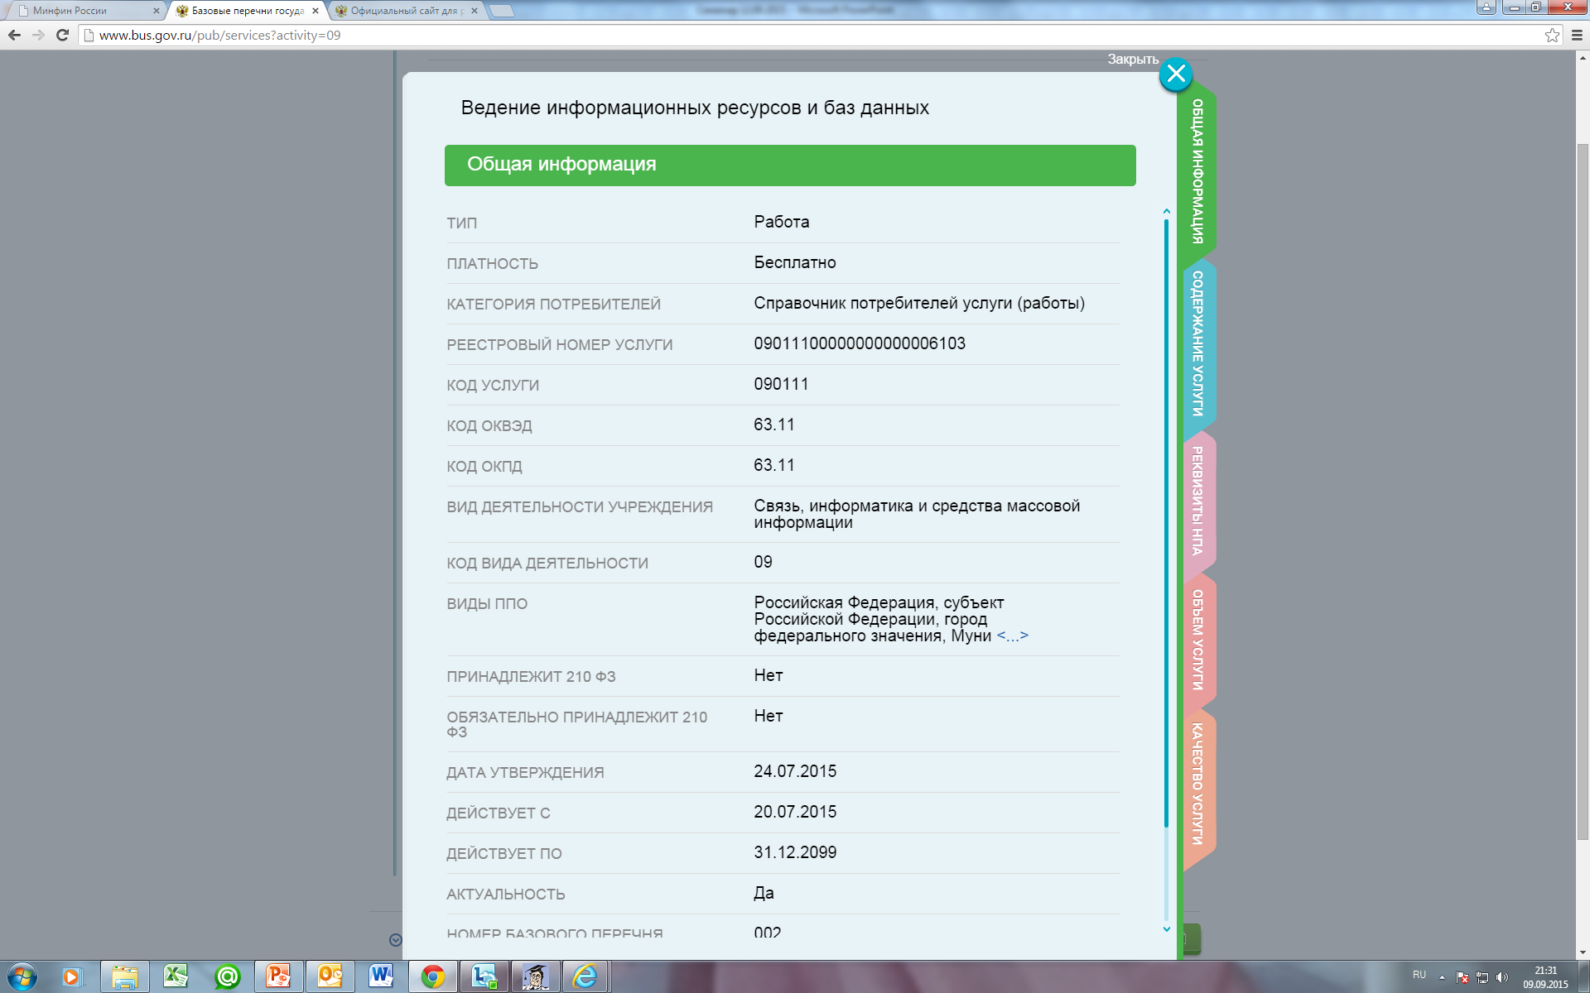
Базовый (отраслевой) перечень Минкомсвязи России по 09 виду деятельности «Связь, информатика и средства массовой информации»

Slide 43
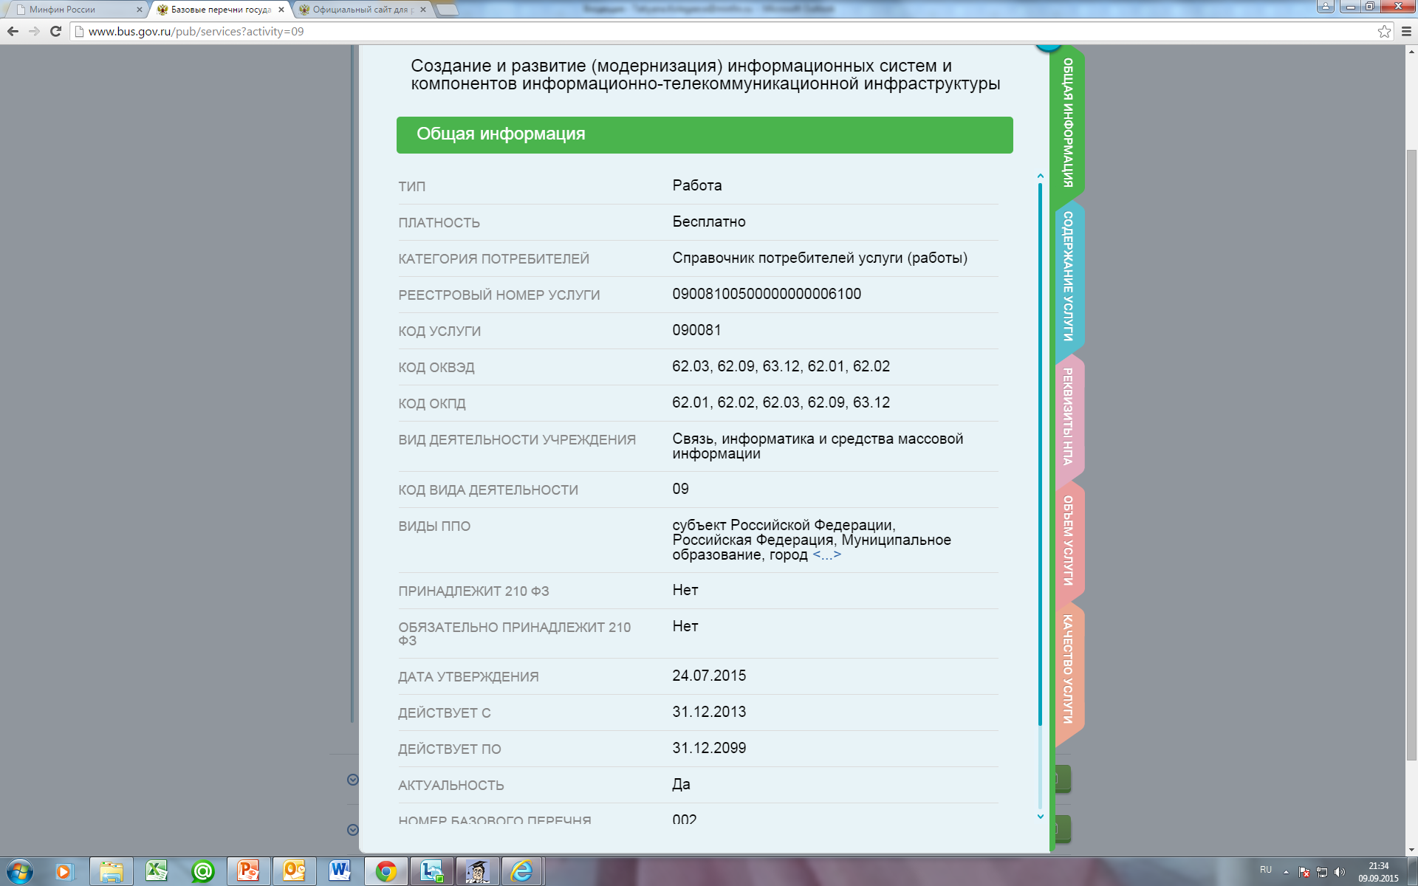
Базовый (отраслевой) перечень Минкомсвязи России по 09 виду деятельности «Связь, информатика и средства массовой информации»

Slide 44
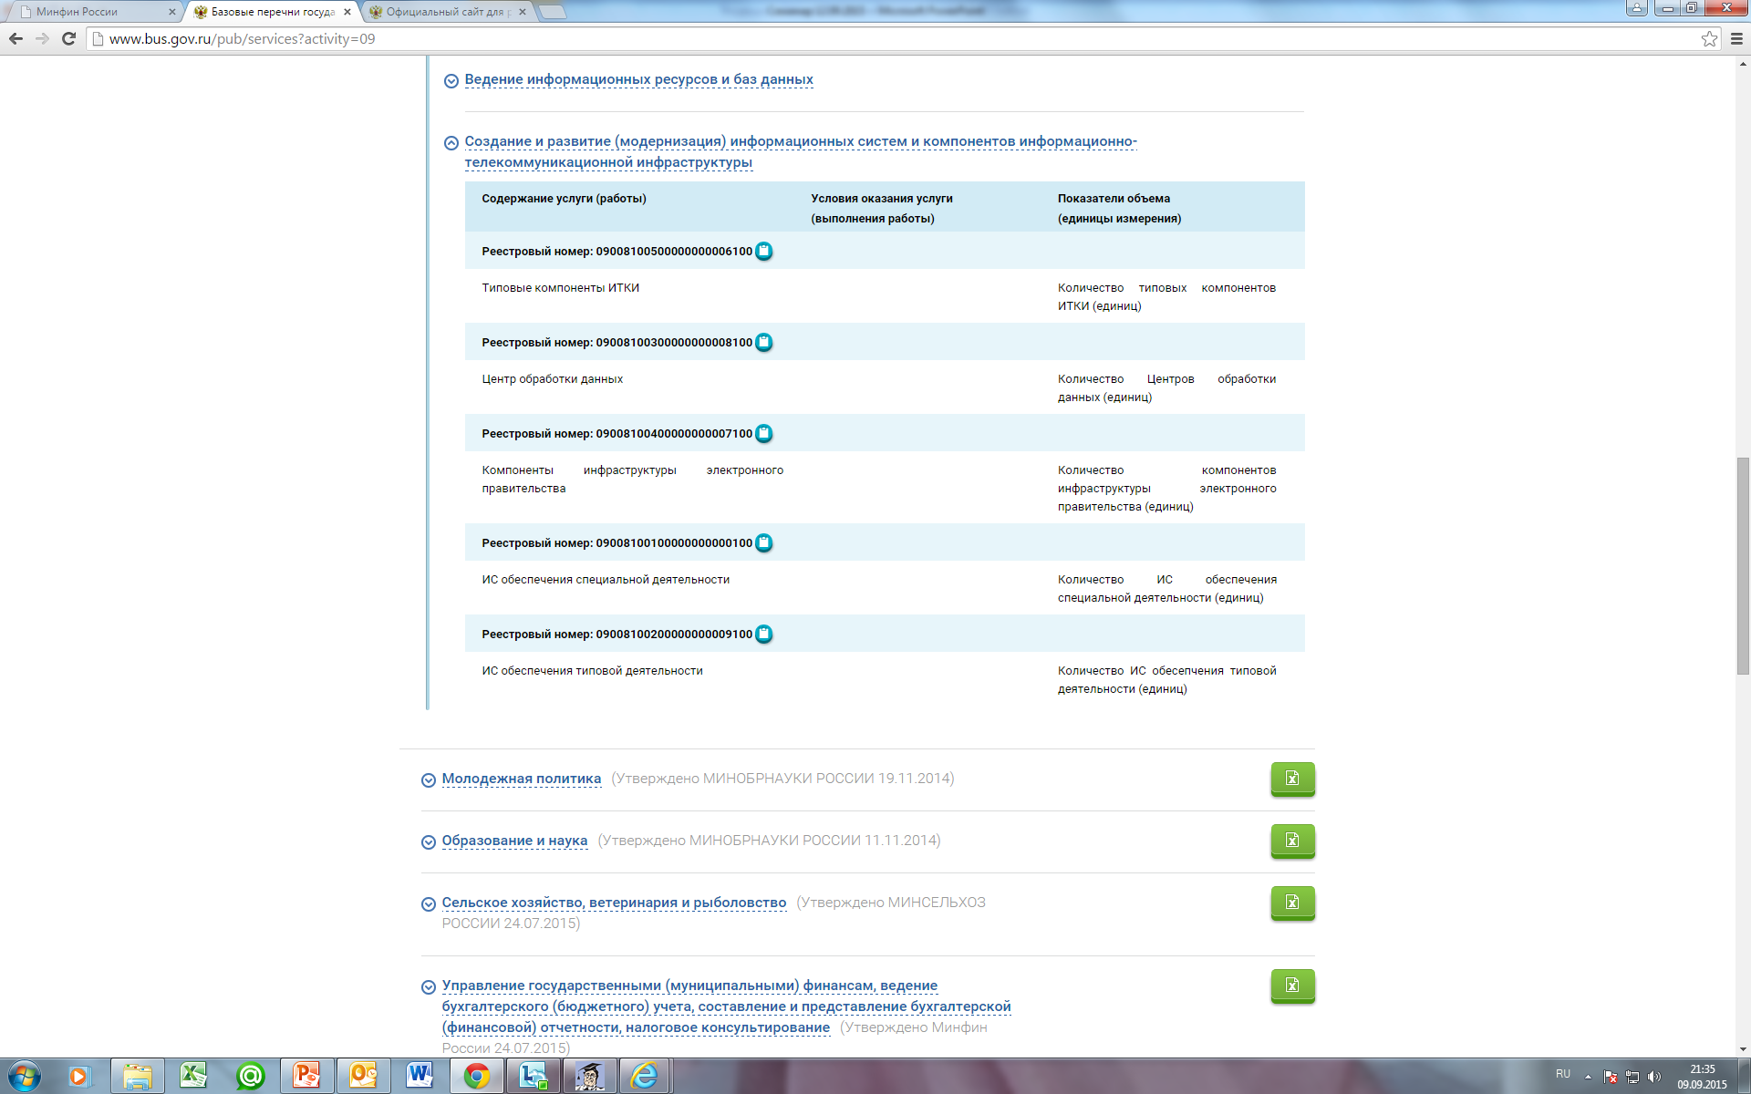
Базовый (отраслевой) перечень Минкомсвязи России по 09 виду деятельности «Связь, информатика и средства массовой информации»

Slide 45
Создание базовых (отраслевых) и ведомственных перечней государственных (муниципальных) услуг и работ
Пункты 3 и 3.1 статьи 69.2 Бюджетного кодекса Российской Федерации:
Ведомственные перечни государственных и муниципальных услуг и работ
Формируются федеральными органами исполнительной власти (государственными органами), высшими исполнительными органами государственной власти субъектов Российской Федерации или местными администрациями муниципальных образований,
осуществляющими функции и полномочия учредителя бюджетных или автономных учреждений, созданных на базе имущества, находящегося в государственной (муниципальной) собственности, а также главными распорядителями бюджетных средств, в ведении которых находятся казенные учреждения
  Приказы Минфина «Об утверждении Порядка формирования (изменения) реестровых записей при формировании и ведении ведомственных перечней государственных услуг и работ, оказываемых и выполняемых федеральными государственными учреждениями, включая правила формирования информации и документов для включения в реестровые записи, структуры уникального номера реестровой записи» от 29 декабря 2014 г.
  N 175н и
  «Об утверждении Порядка формирования (изменения) реестровых записей при формировании, ведении и утверждении ведомственных перечней государственных (муниципальных) услуг и работ, оказываемых и выполняемых государственными учреждениями субъектов Российской Федерации (муниципальными учреждениями), включая правила формирования информации и документов для включения в реестровую запись и структуры уникального номера реестровой записи» от 29 декабря 2014 г.
  N 174н

Slide 46
Создание базовых (отраслевых) и ведомственных перечней государственных (муниципальных) услуг и работ
Пункты 3 и 3.1 статьи 69.2 Бюджетного кодекса Российской Федерации:
В ведомственные перечни государственных услуг и работ включается в отношении каждой государственной услуги или работы следующая информация:
а) наименование государственной услуги или работы с указанием кодов Общероссийского классификатора видов экономической деятельности, которым соответствует государственная услуга или работа;
б) наименование органа, осуществляющего полномочия учредителя;
в) код органа, осуществляющего полномочия учредителя в соответствии с реестром участников бюджетного процесса, а также отдельных юридических лиц, не являющихся участниками бюджетного процесса, формирование и ведение которого осуществляется в порядке, устанавливаемом Министерством финансов Российской Федерации (далее - реестр участников бюджетного процесса);
г) наименования федеральных государственных учреждений и их коды в соответствии с реестром участников бюджетного процесса;
д) содержание государственной услуги или работы;
е) условия (формы) оказания государственной услуги или выполнения работы;
ж) вид деятельности федерального государственного учреждения;
з) категории потребителей государственной услуги или работы;
и) наименования показателей, характеризующих качество и (или) объем государственной услуги (выполняемой работы), и единицы их измерения;
к) указание на бесплатность или платность государственной услуги или работы;
л) реквизиты нормативных правовых актов, являющихся основанием для включения государственной услуги или работы в ведомственный перечень государственных услуг и работ или внесения изменений в ведомственный перечень государственных услуг и работ, а также электронные копии таких нормативных правовых актов.

Slide 47
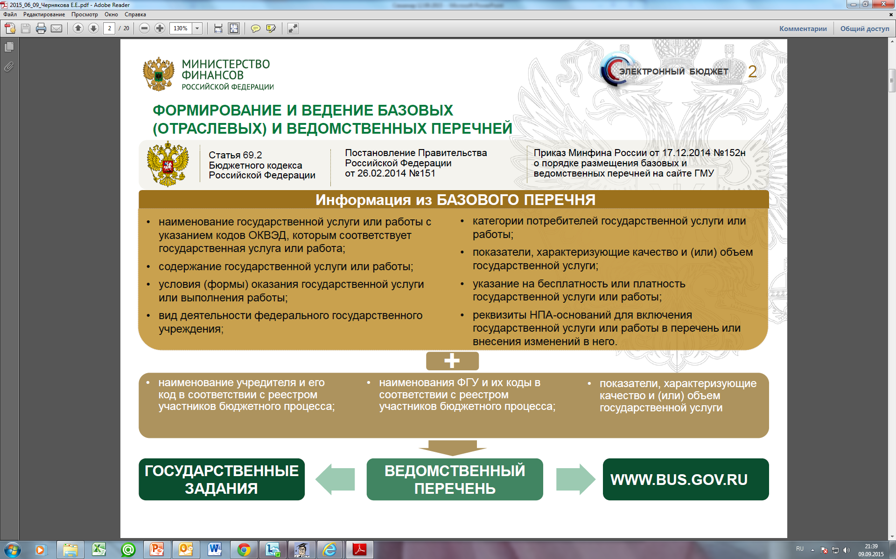
Создание ведомственных перечней государственных (муниципальных) услуг и работ

Slide 48
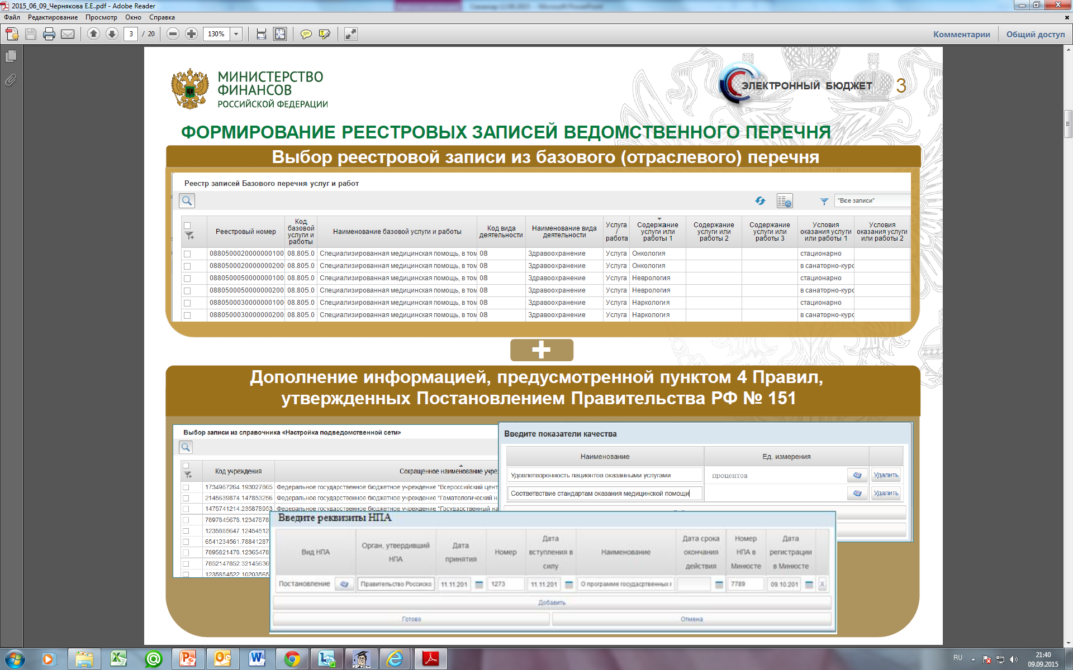
Создание ведомственных перечней государственных (муниципальных) услуг и работ

Slide 49
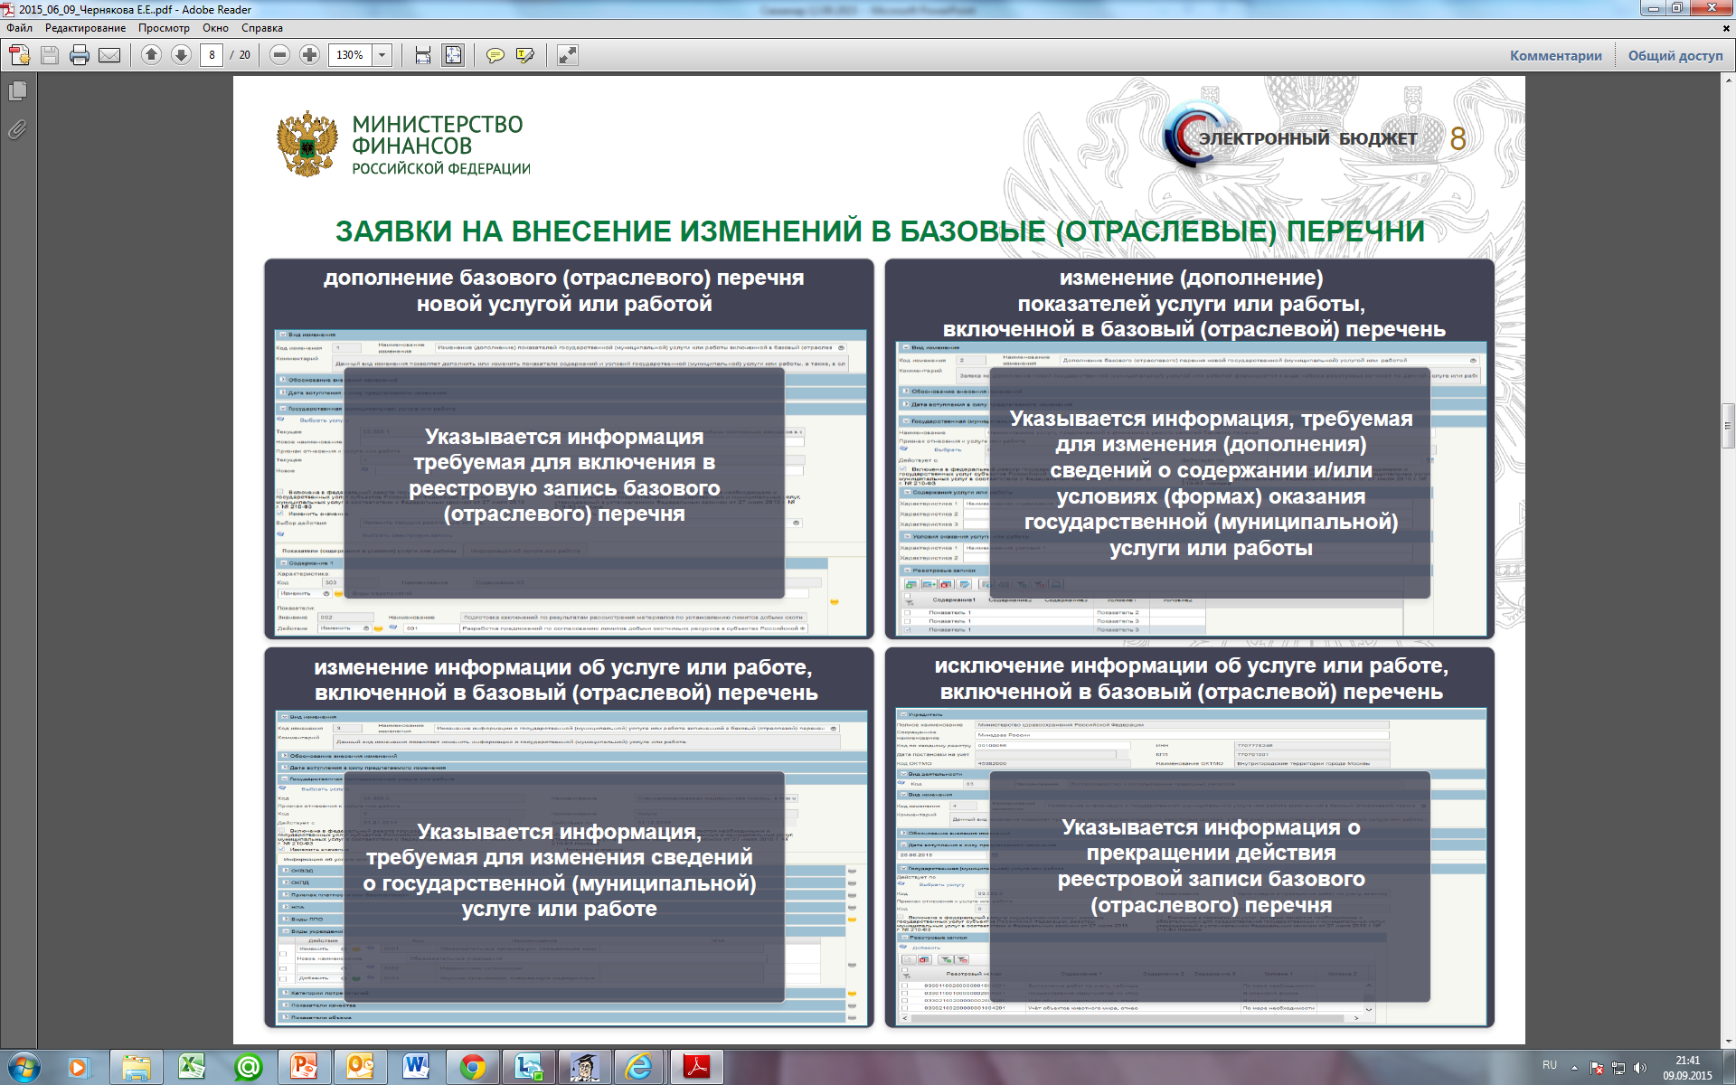
Внесение изменений в базовые (отраслевые) перечни государственных и муниципальных услуг и работ

Slide 50
Нормативные затраты на финансовое обеспечение выполнения государственного (муниципального) задания на оказание государственных (муниципальных) услуг (выполнение работ)

Slide 51
Изменения в порядке финансового обеспечения выполнения государственного (муниципального) задания на оказание государственных (муниципальных) услуг на основе нормативных затрат
Пункт 4 статьи 69.2 Бюджетного кодекса Российской Федерации:
- объем финансового обеспечения выполнения государственного (муниципального) задания рассчитывается на основании нормативных затрат на оказание государственных (муниципальных) услуг с соблюдением общих требований, определенных федеральными органами исполнительной власти, осуществляющими функции по выработке государственной политики и нормативно-правовому регулированию в установленных сферах деятельности;
- по решению органа государственной власти, государственного органа (органа местного самоуправления), осуществляющих в соответствии с законодательством Российской Федерации функции и полномочия учредителя государственных (муниципальных) учреждений, при определении объема финансового обеспечения выполнения государственного (муниципального) задания используются нормативные затраты на выполнение работ
(утверждение Общих требований
не обязательно).
положение применяется при расчете объема финансового обеспечения на выполнение государственного (муниципального) задания начиная с государственных (муниципальных) заданий на 2016 год (на 2016 год и на плановый период 2017 и 2018 годов)

Slide 52
Изменения в порядке финансового обеспечения выполнения государственного (муниципального) задания на оказание государственных (муниципальных) услуг на основе нормативных затрат
Постановление Правительства РФ от 26.06.2015 № 640 «О порядке формирования государственного задания на оказание государственных услуг (выполнение работ) в отношении федеральных государственных учреждений и финансового обеспечения выполнения государственного задания» вступает в силу с 01.01.2016, за исключением отдельных положений
Постановление Правительства РФ от 02.09.2010 № 671 «О порядке формирования государственного задания в отношении федеральных государственных учреждений и финансового обеспечения выполнения государственного задания» утрачивает силу
с 01.01.2016

Slide 53
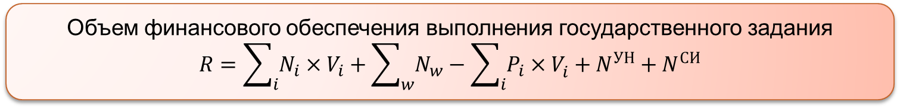
Формирование единого подхода к определению нормативных затрат на оказание государственных (муниципальных) услуг (выполнение работ)
Объем финансового обеспечения выполнения государственного задания
$$R=\sum_{i}{N_{i}}×V_{i}+\sum_{w}{N_{w}}−\sum_{i}{P_{i}×V_{i}^{}}+N^{УН}+N^{СИ}$$
$N_{i}$- нормативные затраты на оказание i-ой государственной услуги, включенной в ведомственный перечень
$V_{i}$ - объем i-ой государственной услуги, установленной государственным заданием
NEW
$N_{w}$ – нормативные затраты на выполнение w-ой работы, включенной в ведомственный перечень (будут применяться с 2017 года)
$P_{i}$ - размер платы (тариф, цена) за оказание i-ой государственной услуги, установленный государственным заданием
$N^{УН}$ - затраты на уплату налогов, в качестве объекта налогообложения по которым признается имущество учреждения
NEW
$N^{СИ}$ - затраты на содержание неиспользуемого для выполнения государственного задания имущества (будут исключены из объема финансового обеспечения выполнения государственного задания с 2019 года)

Slide 54
Порядок финансового обеспечения выполнения государственного задания на оказание государственных услуг федеральными государственными учреждениями
Нормативный метод:
При определении нормативных затрат
необходимо использовать нормативы (нормы),
установленные федеральными законами, иными
нормативными правовыми актами, а также
федеральных органов исполнительной власти,
ГОСТами, СНиПами, СанПиНами,
федеральными стандартами и регламентами
(паспортами) оказания государственных услуг
Статья 69.2 Бюджетного кодекса
Российской Федерации
Общие требования к определению нормативных затрат на оказание государственных (муниципальных) услуг
Порядок финансового обеспечения выполнения государственного задания
Базовые нормативы затрат
Отраслевые корректирующие коэффициенты
Утверждаются ФОИВом,
утвердившим
базовый (отраслевой) перечень
Территориальные корректирующие коэффициенты
Утверждает орган-учредитель
Нормативные затраты на
оказание государственной услуги
Рассчитывает орган-учредитель
Затраты на
уплату налогов
Объем финансового обеспечения выполнения государственного задания
не может превышать бюджетные ассигнования, предусмотренные в федеральном бюджете на указанные цели
Нормативные затраты на
выполнение работ (применяются с 2017 г.)
Затраты на
содержание неиспользуемого имущества
(не применяются с 2019 г.)
Применение коэффициентов выравнивания, определяемых в соответствии с методическими рекомендациями, установленными Минфином России,
в целях доведения объема финансового обеспечения выполнения государственного задания до уровня финансового обеспечения в текущем финансовом году

Slide 55
Порядок финансового обеспечения выполнения государственного (муниципального) задания на оказание государственных (муниципальных) услуг государственными учреждениями субъекта РФ (муниципальными учреждениями)
Нормативный метод:
При определении нормативных затрат
необходимо использовать нормативы (нормы),
установленные федеральными законами, иными
нормативными правовыми актами, а также
федеральных органов исполнительной власти,
ГОСТами, СНиПами, СанПиНами,
федеральными стандартами и регламентами
(паспортами) оказания государственных услуг
Статья 69.2 Бюджетного кодекса
Российской Федерации
Общие требования к определению нормативных затрат на оказание государственных (муниципальных) услуг
Порядок финансового обеспечения выполнения государственного
(муниципального) задания
Базовые нормативы затрат
Отраслевые корректирующие коэффициенты
Утверждаются порядке, принятом
в соответствии с п.4 ст. 69.2 БК РФ
Территориальные корректирующие коэффициенты
Утверждает орган-учредитель
Нормативные затраты на оказание
государственной (муниципальной) услуги
Затраты на
уплату налогов
Рассчитывает орган-учредитель
Нормативные затраты на
выполнение работ (применяются с 2017 г.)
Объем финансового обеспечения выполнения государственного задания
не может превышать бюджетные ассигнования, предусмотренные в федеральном бюджете на указанные цели
Затраты на
содержание неиспользуемого имущества
(не применяются с 2019 года)

Slide 56
Формирование единого подхода к определению нормативных затрат на оказание государственных (муниципальных) услуг (выполнение работ)
При определении нормативных затрат необходимо использовать нормативы (нормы), установленные федеральными законами, иными нормативными правовыми актами, а также федеральных органов исполнительной власти, ГОСТами, СНиПами, СанПиНами, федеральными стандартами и регламентами (паспортами) оказания государственных услуг
Приказ Минобрнауки России от 17.10.2013 N 1155 «Об утверждении федерального государственного образовательного стандарта дошкольного образования»
Приказ Минобрнауки России от 06.10.2009 N 373 «Об утверждении и введении в действие федерального государственного образовательного стандарта начального общего образования»
Приказ Минобрнауки РФ от 17.12.2010 N 1897 «Об утверждении федерального государственного образовательного стандарта основного общего образования»
Приказ Минобрнауки России от 17.05.2012 N 413 «Об утверждении федерального государственного образовательного стандарта среднего (полного) общего образования»
Приказ Минобрнауки России от 12.05.2014 N 502 «Об утверждении федерального государственного образовательного стандарта среднего профессионального образования по специальности 34.02.01 Сестринское дело»
Приказ Минобрнауки РФ от 23.12.2010 N 2024 «Об утверждении и введении в действие федерального государственного образовательного стандарта высшего профессионального образования по направлению подготовки (специальности) 210601 Радиоэлектронные системы и комплексы (квалификация (степень) "специалист")»
Приказ Минспорта России от 10.04.2013 N 114 «Об утверждении Федерального стандарта спортивной подготовки по виду спорта баскетбол»
Приказ Минспорта России от 18.06.2013 N 396 «Об утверждении Федерального стандарта спортивной подготовки по виду спорта горнолыжный спорт»
Приказ Минспорта России от 19.09.2012 N 231 «Об утверждении Федерального стандарта спортивной подготовки по дзюдо»
Приказ Минспорта России от 27.01.2014 N 31 «Об утверждении Федерального стандарта спортивной подготовки по виду спорта спорт слепых»
Приказ Минспорта России от 05.02.2013 N 40 «Об утверждении Федерального стандарта спортивной подготовки по виду спорта художественная гимнастика»
Стандарты - Спорт
Стандарты - Образование
При отсутствии:
Метод наиболее эффективного учреждения
Медианный метод
Иной метод, установленный порядком, принятым в соответствии с п.4 ст. 69.2 Бюджетного кодекса Российской Федерации

Slide 57
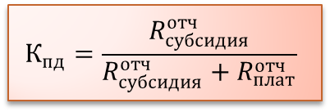
Порядок расчета нормативных затрат
Затраты на
уплату налогов
объект налогообложения - имущество учреждения
если федеральное бюджетное или автономное учреждение оказывает государственные услуги (выполняет работы) для физических и юридических лиц за плату сверх установленного государственного задания, то применяется коэффициент платной деятельности
коэффициент платной деятельности определяется как отношение:
планируемого объема финансового обеспечения выполнения государственного задания, исходя из объемов субсидии, полученной из федерального бюджета в отчетном финансовом году на указанные цели,
к общей сумме, включающей планируемые поступления от субсидии на финансовое обеспечение выполнения государственного задания и доходов платной деятельности, исходя из указанных поступлений, полученных в отчетном финансовом году
$$К_{пд}=\frac{R_{субсидия}^{отч}}{R_{субсидия}^{отч}+R_{плат}^{отч}}$$

Slide 58
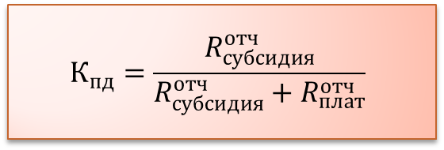
Порядок расчета нормативных затрат
Нормативные затраты на содержание не используемого имущества
затраты на потребление электрической энергии в размере 10 процентов общего объема затрат федерального бюджетного или автономного учреждения в части указанного вида затрат в составе затрат на коммунальные услуги
если федеральное бюджетное или автономное учреждение оказывает государственные услуги (выполняет работы) для физических и юридических лиц за плату сверх установленного государственного задания, то применяется коэффициент платной деятельности
затраты на потребление тепловой энергии в размере 50 процентов общего объема затрат федерального бюджетного или автономного учреждения в части указанного вида затрат в составе затрат на коммунальные услуги
Затраты на содержание не используемого для выполнения государственного задания имущества федерального бюджетного или автономного учреждения рассчитываются с учетом затрат: на потребление электрической энергии и тепловой энергии в размере 10 и 50 процентов общего объема затрат федерального бюджетного или автономного учреждения в части соответствующего вида затрат в составе затрат на коммунальные услуги
$$К_{пд}=\frac{R_{субсидия}^{отч}}{R_{субсидия}^{отч}+R_{плат}^{отч}}$$

Slide 59
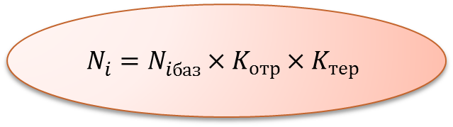
Порядок расчета нормативных затрат
Нормативные затраты на
оказание государственной услуги
Базовый норматив затрат на оказание i-ой государственной услуги
Отраслевой корректирующий коэффициент
Территориальный корректирующий коэффициент
$$N_{i}^{}=N_{iбаз}^{}×K_{отр}^{}×K_{тер}^{}$$

Slide 60
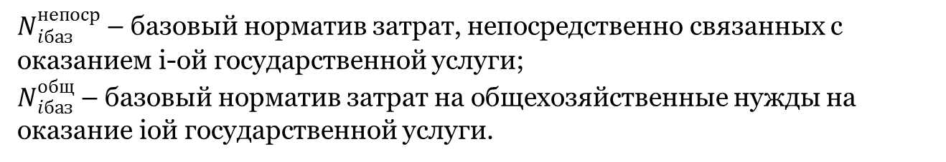

Формирование единого подхода к определению нормативных затрат на оказание государственных (муниципальных) услуг (выполнение работ)
Нормативный метод:
При определении базового норматива затрат
на оказание государственной услуги применяются
нормы, выраженные в натуральных показателях
(рабочее время работников, материальные запасы,
ОЦДИ, топливо, электроэнергия и др. ресурсы),
установленные федеральными законами,
иными нормативными правовыми актами,
а также ГОСТами, СНиПами, СанПиНами,
федеральными стандартами и регламентами
оказания государственных услуг
Статья 69.2 Бюджетного кодекса
Российской Федерации
Общие требования к определению нормативных затрат на оказание государственных (муниципальных) услуг
Уровень
Российской Федерации
Базовый норматив затрат на оказание i-ой государственной (муниципальной)
услуги ($N_{iбаз}^{}$) определяется по формуле::
$$N_{iбаз}^{}=N_{iбаз}^{непоср}+N_{iбаз}^{общ}\text{, где:}$$
$N_{iбаз}^{непоср}$ – базовый норматив затрат, непосредственно связанных с оказанием i-ой государственной услуги;
$N_{iбаз}^{общ}$ – базовый норматив затрат на общехозяйственные нужды на оказание i­ой государственной услуги.

Slide 61
Базовые нормативы затрат и корректирующие коэффициенты к ним
Базовый норматив затрат на оказание i-ой государственной услуги
Базовый норматив затрат, непосредственно связанных с оказанием i-ой государственной услуги
Базовый норматив затрат на общехозяйственные нужды на оказание i-ой государственной услуги
затраты на оплату труда с начислениями на выплаты по оплате труда работников, непосредственно связанных с оказанием государственной услуги
затраты на коммунальные услуги
затраты на содержание объектов недвижимого имущества (в том числе затраты на арендные платежи)
затраты на приобретение материальных запасов и особо ценного движимого имущества, потребляемого (используемого) в процессе оказания государственной услуги (в том числе затраты на арендные платежи)
затраты на содержание объектов особо ценного движимого имущества (в том числе затраты на арендные платежи)
затраты на приобретение услуг связи
иные затраты, непосредственно связанные с оказанием государственной услуги
затраты на приобретение транспортных услуг
Значение базового норматива затрат на оказание государственной (муниципальной) услуги в соответствующей сфере с указанием ее наименования и уникального номера реестровой записи из базового (отраслевого) перечня, утверждается общей суммой,
в том числе в разрезе:
- суммы затрат на оплату труда с начислениями на выплаты по оплате труда работников, непосредственно связанных с оказанием государственной (муниципальной) услуги в данной сфере;
- суммы затрат на коммунальные услуги и содержание объектов недвижимого имущества, необходимого для выполнения государственного (муниципального) задания
затраты на оплату труда с начислениями на выплаты по оплате труда работников, которые не принимают непосредственного участия в оказании государственной услуги
затраты на прочие общехозяйственные нужды

Slide 62
Базовые нормативы затрат и корректирующие коэффициенты к ним
Затраты, рассчитываемые для определения
базового норматива затрат
на оказание i-ой государственной услуги
Нормативный метод:
При определении нормативных затрат необходимо использовать нормы, выраженные в натуральных показателях, установленные федеральными законами, иными нормативными правовыми актами, а также федеральных органов исполнительной власти, ГОСТами, СНиПами, СанПиНами, федеральными стандартами и регламентами (паспортами) оказания государственных услуг
Значение натуральной нормы
Стоимость (цена, тариф)
Определяется на основании информации о рыночных ценах (тарифах) на идентичные планируемым к приобретению материальные запасы, объекты особо ценного движимого имущества, работы и услуги, а при их отсутствии – на однородные материальные запасы, объекты особо ценного движимого имущества, работы и услуги
Определение значения идентичности и однородности, получение информации о рыночных ценах (тарифах) на идентичные, а при их отсутствии на однородные материальные запасы и ОЦДИ осуществляется в порядке, установленном законодательством о контрактной системе Российской Федерации в сфере закупок товаров, работ, услуг для обеспечения государственных и муниципальных нужд
(ст.22 Федерального закона № 44-ФЗ, приказ Минэкономразвития России от 02.10.2013 № 567 «Об утверждении Методических рекомендаций по применению методов определения начальной (максимальной) цены контракта, цены контракта, заключаемого с единственным поставщиком (подрядчиком, исполнителем)»)

Slide 63
Базовые нормативы затрат и корректирующие коэффициенты к ним
Нормативный метод:
При определении нормативных затрат необходимо использовать нормы, выраженные в натуральных показателях
Установлены федеральными законами, иными нормативными правовыми актами, в том числе федеральных органов исполнительной власти, ГОСТами, СНиПами, СанПиНами, федеральными стандартами и регламентами (паспортами) оказания государственных услуг
При отсутствии:
Метод наиболее эффективного учреждения
Медианный метод
Иной метод, установленный порядком, принятым в соответствии с п.4 ст. 69.2 Бюджетного кодекса Российской Федерации
При утверждении значения базового норматива затрат на оказание i-ой государственной услуги указывается информация о натуральных нормах
Наименование государственной услуги | Уникальный номер реестровой записи | Наименование натуральной нормы | Значение натуральной нормы |  | Примечание (источник значения натуральной нормы)
 |  | 1. Натуральные нормы, непосредственно связанные с оказанием государственной услуги,
 |  | 1.1. Работники, непосредственно связанные с оказанием государственной услуги
 |  | 1.2. Материальные запасы/особо ценное движимое имущество, потребляемые в процессе оказания государственной услуги
 |  | 1.3. Иные натуральные нормы, непосредственно связанные с оказанием государственной услуги
 |  | 2. Натуральные нормы на общехозяйственные нужды
 |  | 2.1. Коммунальные услуги
 |  | 2.2. Содержание объектов недвижимого имущества, необходимого для выполнения государственного задания
 |  | 2.3. Содержание объектов особо ценного движимого имущества, необходимого для выполнения государственного задания
 |  | 2.4. Услуги связи
 |  | 2.5. Транспортные услуги
 |  | 2.6. Работники, которые не принимают непосредственного участия в оказании государственной услуги
 |  | 2.7. Прочие общехозяйственные нужды

Slide 64
Базовые нормативы затрат и корректирующие коэффициенты к ним
Стоимость (цена, тариф)
Определяется:
на основании информации о рыночных ценах (тарифах) на идентичные планируемым к приобретению материальные запасы, объекты особо ценного движимого имущества, работы и услуги, а при их отсутствии – на однородные материальные запасы, объекты особо ценного движимого имущества, работы и услуги
иной способ определения стоимости (цены, тарифа) материальных запасов, особо ценного движимого имущества, работ и услуг, учитываемых при определении базового норматива затрат на оказание i-ой государственной услуги
Определение значения идентичности и однородности - в порядке, установленном законодательством о контрактной системе Российской Федерации в сфере закупок товаров, работ, услуг для обеспечения государственных и муниципальных нужд
(ст.22 Федерального закона № 44-ФЗ, приказ Минэкономразвития России от 02.10.2013 № 567 «Об утверждении Методических рекомендаций по применению методов определения начальной (максимальной) цены контракта, цены контракта, заключаемого с единственным поставщиком (подрядчиком, исполнителем)»)

Slide 65

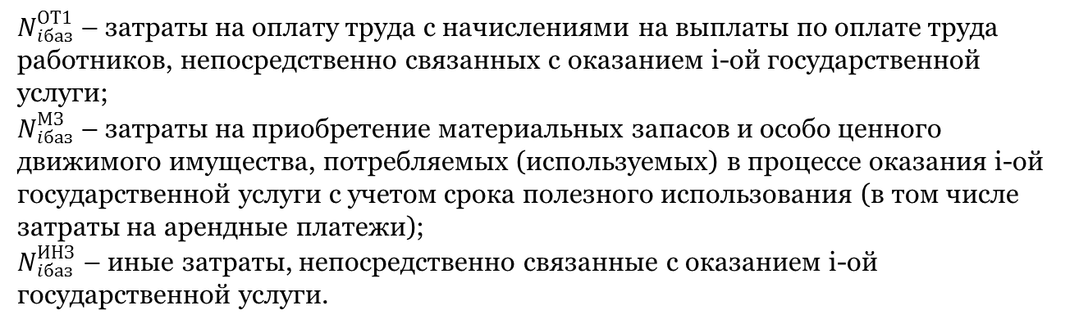
Формирование единого подхода к определению нормативных затрат на оказание государственных (муниципальных) услуг (выполнение работ)
Нормативный метод:
При определении нормативных затрат
необходимо использовать нормативы (нормы),
установленные федеральными законами, иными
нормативными правовыми актами, в том числе
федеральных органов исполнительной власти,
ГОСТами, СНиПами, СанПиНами,
федеральными стандартами и регламентами
оказания государственных услуг
Нормативный метод:
При определении базового норматива затрат
на оказание государственной услуги применяются
нормы, выраженные в натуральных показателях
(рабочее время работников, материальные запасы,
ОЦДИ, топливо, электроэнергия и др. ресурсы),
установленные федеральными законами,
иными нормативными правовыми актами,
а также ГОСТами, СНиПами, СанПиНами,
федеральными стандартами и регламентами
оказания государственных услуг
Статья 69.2 Бюджетного кодекса
Российской Федерации
Общие требования к определению нормативных затрат на оказание государственных (муниципальных) услуг
Уровень
Российской Федерации
Базовый норматив затрат, непосредственно связанных с оказанием
i-ой государственной (муниципальной) услуги, определяется по формуле:
$N_{iбаз}^{непоср}=N_{iбаз}^{ОТ1}+N_{iбаз}^{МЗ}+N_{iбаз}^{ИНЗ}$, где:
$N_{iбаз}^{ОТ1}$ – затраты на оплату труда с начислениями на выплаты по оплате труда работников, непосредственно связанных с оказанием i-ой государственной услуги;
$N_{iбаз}^{МЗ}$ – затраты на приобретение материальных запасов и особо ценного движимого имущества, потребляемых (используемых) в процессе оказания i-ой государственной услуги с учетом срока полезного использования (в том числе затраты на арендные платежи);
$N_{iбаз}^{ИНЗ}$ – иные затраты, непосредственно связанные с оказанием i-ой государственной услуги.

Slide 66
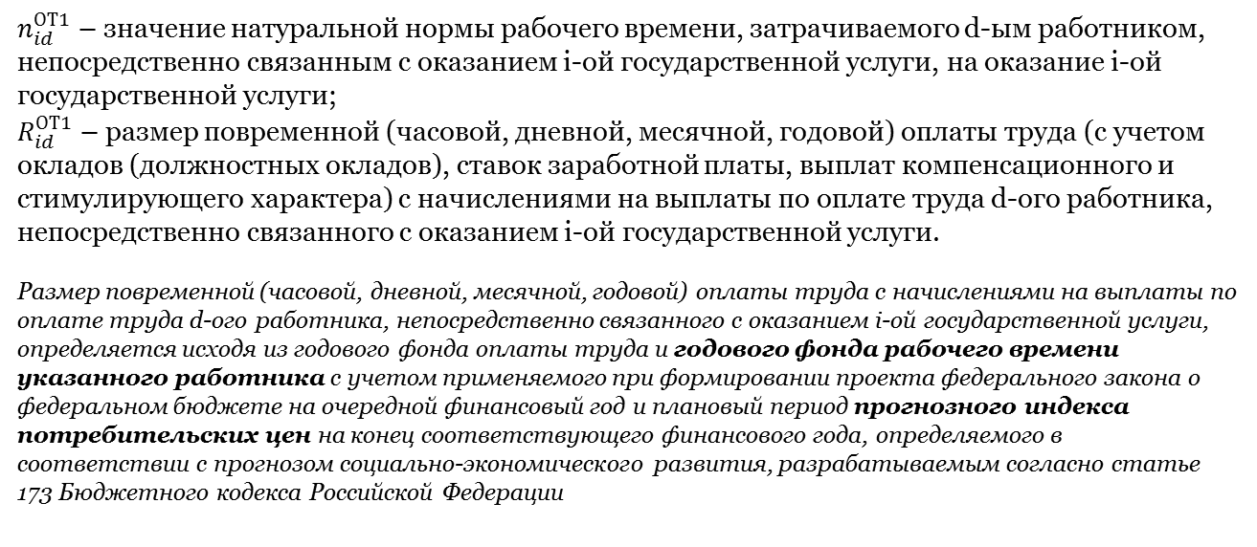
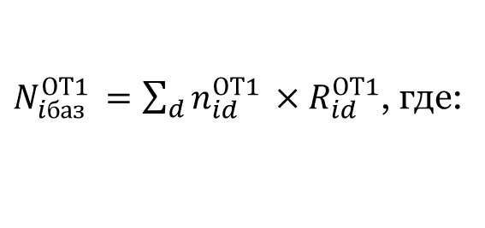
Формирование единого подхода к определению нормативных затрат на оказание государственных (муниципальных) услуг (выполнение работ)
Статья 69.2 Бюджетного кодекса
Российской Федерации
Общие требования к определению нормативных затрат на оказание государственных (муниципальных) услуг
Уровень
Российской Федерации
Затраты на оплату труда с начислениями на выплаты по оплате труда работников, непосредственно
связанных с оказанием i-ой государственной услуги ($N_{iбаз}^{ОТ1}$), рассчитываются по следующей формуле:
$N_{iбаз}^{ОТ1 }=\sum_{d}{n_{id}^{ОТ1 }}×R_{id}^{ОТ1}$, где:
$n_{id}^{ОТ1}$ – значение натуральной нормы рабочего времени, затрачиваемого d-ым работником, непосредственно связанным с оказанием i-ой государственной услуги, на оказание i-ой государственной услуги;
$R_{id}^{ОТ1}$ – размер повременной (часовой, дневной, месячной, годовой) оплаты труда (с учетом окладов (должностных окладов), ставок заработной платы, выплат компенсационного и стимулирующего характера) с начислениями на выплаты по оплате труда d-ого работника, непосредственно связанного с оказанием i-ой государственной услуги.
Размер повременной (часовой, дневной, месячной, годовой) оплаты труда с начислениями на выплаты по оплате труда d-ого работника, непосредственно связанного с оказанием i-ой государственной услуги, определяется исходя из годового фонда оплаты труда и годового фонда рабочего времени указанного работника с учетом применяемого при формировании проекта федерального закона о федеральном бюджете на очередной финансовый год и плановый период прогнозного индекса потребительских цен на конец соответствующего финансового года, определяемого в соответствии с прогнозом социально-экономического развития, разрабатываемым согласно статье 173 Бюджетного кодекса Российской Федерации

Slide 67
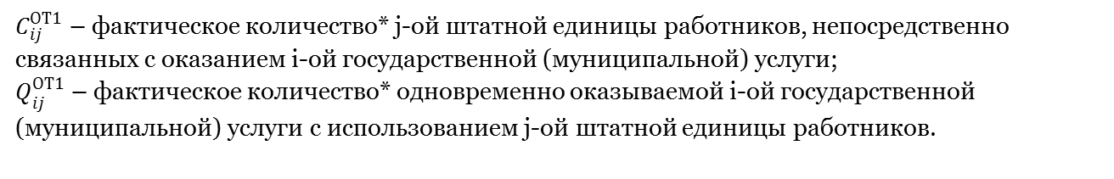
Формирование единого подхода к определению нормативных затрат на оказание государственных (муниципальных) услуг (выполнение работ)
Статья 69.2 Бюджетного кодекса
Российской Федерации
Общие требования к определению нормативных затрат на оказание государственных (муниципальных) услуг
Нормы штатных единиц работников определяются на основе отраслевых норм труда
работников учреждений, оказывающих государственные (муниципальные) услуги
в установленной сфере.
При отсутствии утвержденных отраслевых норм труда нормы штатных единиц работников
определяются по формуле:
:
Уровень
Российской Федерации
$n_{ij}^{ОТ1}= \frac{C_{ij}^{ОТ1}}{Q_{ij}^{ОТ1}}$, где:
$C_{ij}^{ОТ1}$ – фактическое количество* j-ой штатной единицы работников, непосредственно связанных с оказанием i-ой государственной (муниципальной) услуги;
$Q_{ij}^{ОТ1}$ – фактическое количество* одновременно оказываемой i-ой государственной (муниципальной) услуги с использованием j-ой штатной единицы работников.
*фактическое количество определяется на основе анализа и усреднения показателей деятельности федерального государственного учреждения, которое имеет минимальный объем затрат на оказание (выполнение) единицы государственной услуги (работы) при выполнении требований к качеству оказания (выполнения) государственных услуг (работ) из базового перечня государственных и муниципальных услуг и работ в установленной сфере (далее – наиболее эффективное учреждение), либо на основе медианного значения по государственным учреждениям, оказывающим государственную услугу в установленной сфере.

Slide 68
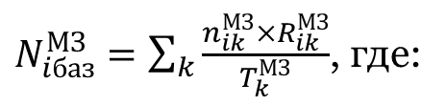
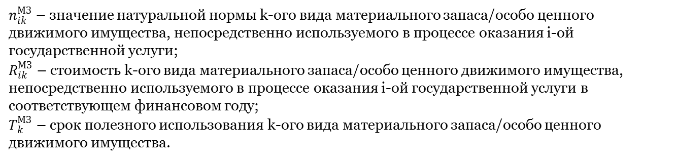
Формирование единого подхода к определению нормативных затрат на оказание государственных (муниципальных) услуг (выполнение работ)
Статья 69.2 Бюджетного кодекса
Российской Федерации
Общие требования к определению нормативных затрат на оказание государственных (муниципальных) услуг
Уровень
Российской Федерации
Затраты на приобретение материальных запасов и особо ценного движимого имущества,
потребляемых (используемых) в процессе оказания i-ой государственной услуги с учетом срока
полезного использования (в том числе затраты на арендные платежи),
в соответствии со значениями натуральных норм, определенных в соответствии с Общими требованиями,
рассчитываются по следующей формуле
$N_{iбаз}^{МЗ}=\sum_{k}{\frac{n_{ik}^{МЗ}×R_{ik}^{МЗ}}{T_{k}^{МЗ}}}$, где:
$n_{ik}^{МЗ}$ – значение натуральной нормы k-ого вида материального запаса/особо ценного движимого имущества, непосредственно используемого в процессе оказания i-ой государственной услуги;
$R_{ik}^{МЗ}$ – стоимость k-ого вида материального запаса/особо ценного движимого имущества, непосредственно используемого в процессе оказания i-ой государственной услуги в соответствующем финансовом году;
$T_{k}^{МЗ}$ – срок полезного использования k-ого вида материального запаса/особо ценного движимого имущества.

Slide 69
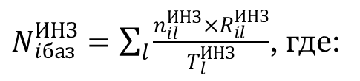
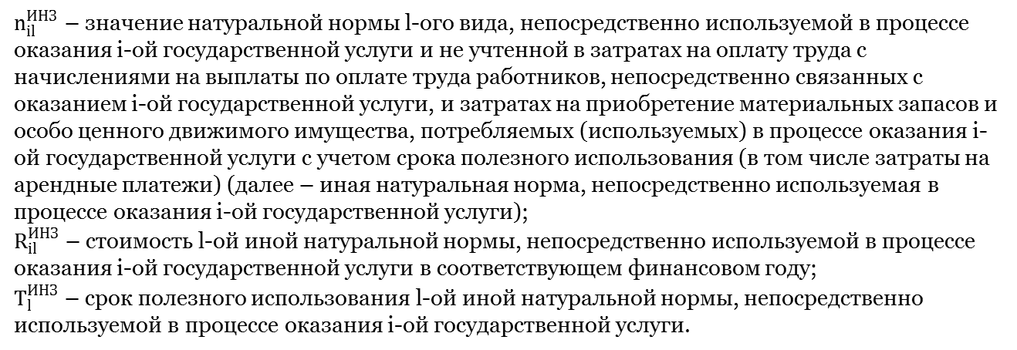
Формирование единого подхода к определению нормативных затрат на оказание государственных (муниципальных) услуг (выполнение работ)
Статья 69.2 Бюджетного кодекса
Российской Федерации
Общие требования к определению нормативных затрат на оказание государственных (муниципальных) услуг
Уровень
Российской Федерации
Иные затраты, непосредственно связанные с оказанием i-ой государственной услуги
определяются по формуле:
$N_{iбаз}^{ИНЗ}=\sum_{l}{\frac{n_{il}^{ИНЗ}×R_{il}^{ИНЗ}}{T_{l}^{ИНЗ}}}$, где:
$n_{il}^{ИНЗ}$ – значение натуральной нормы l-ого вида, непосредственно используемой в процессе оказания i-ой государственной услуги и не учтенной в затратах на оплату труда с начислениями на выплаты по оплате труда работников, непосредственно связанных с оказанием i-ой государственной услуги, и затратах на приобретение материальных запасов и особо ценного движимого имущества, потребляемых (используемых) в процессе оказания i-ой государственной услуги с учетом срока полезного использования (в том числе затраты на арендные платежи) (далее – иная натуральная норма, непосредственно используемая в процессе оказания i-ой государственной услуги);
$R_{il}^{ИНЗ}$ – стоимость l-ой иной натуральной нормы, непосредственно используемой в процессе оказания i-ой государственной услуги в соответствующем финансовом году;
$T_{l}^{ИНЗ}$ – срок полезного использования l-ой иной натуральной нормы, непосредственно используемой в процессе оказания i-ой государственной услуги.

Slide 70
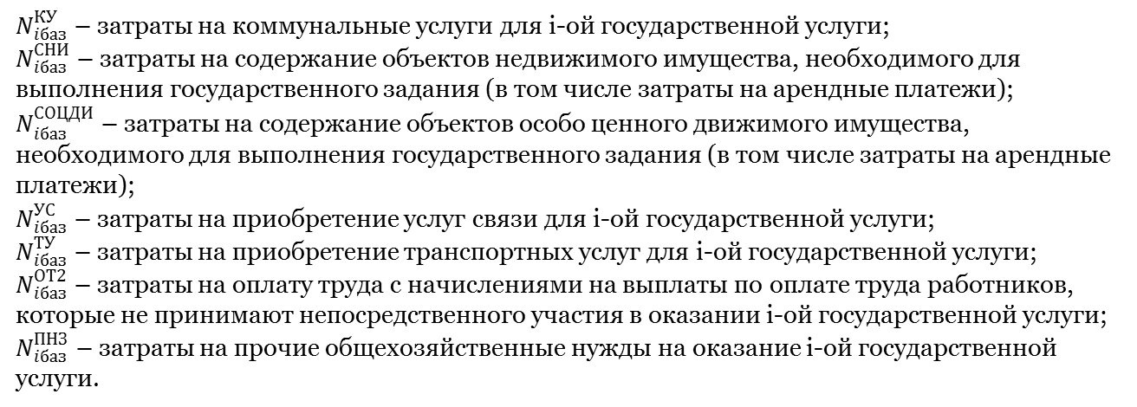
Формирование единого подхода к определению нормативных затрат на оказание государственных (муниципальных) услуг (выполнение работ)
Нормативный метод:
При определении нормативных затрат
необходимо использовать нормативы (нормы),
установленные федеральными законами, иными
нормативными правовыми актами, а также
федеральных органов исполнительной власти,
ГОСТами, СНиПами, СанПиНами,
федеральными стандартами и регламентами
оказания государственных услуг
Статья 69.2 Бюджетного кодекса
Российской Федерации
Общие требования к определению нормативных затрат на оказание государственных (муниципальных) услуг
Уровень
Российской Федерации
Базовые нормативы затрат на общехозяйственные нужды для i-ой государственной
(муниципальной) услуги ($N_{iбаз}^{общ}$) рассчитываются по следующей формуле:
$N_{iбаз}^{общ}=N_{iбаз}^{КУ}+N_{iбаз}^{СНИ}+N_{iбаз}^{СОЦДИ}+N_{iбаз}^{УС}+N_{iбаз}^{ТУ}+N_{iбаз}^{ОТ2}+N_{iбаз}^{ПНЗ}$, где:
$N_{iбаз}^{КУ}$ – затраты на коммунальные услуги для i-ой государственной услуги;
$N_{iбаз}^{СНИ}$ – затраты на содержание объектов недвижимого имущества, необходимого для выполнения государственного задания (в том числе затраты на арендные платежи);
$N_{iбаз}^{СОЦДИ}$ – затраты на содержание объектов особо ценного движимого имущества, необходимого для выполнения государственного задания (в том числе затраты на арендные платежи);
$N_{iбаз}^{УС}$ – затраты на приобретение услуг связи для i-ой государственной услуги;
$N_{iбаз}^{ТУ}$ – затраты на приобретение транспортных услуг для i-ой государственной услуги;
$N_{iбаз}^{ОТ2}$ – затраты на оплату труда с начислениями на выплаты по оплате труда работников, которые не принимают непосредственного участия в оказании i-ой государственной услуги;
$N_{iбаз}^{ПНЗ}$ – затраты на прочие общехозяйственные нужды на оказание i-ой государственной услуги.

Slide 71
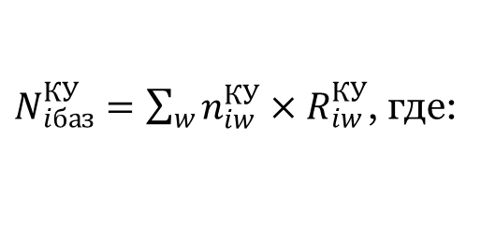
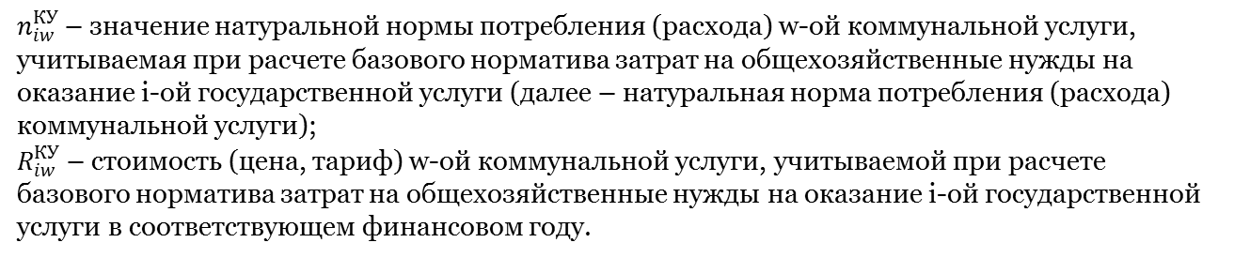
Формирование единого подхода к определению нормативных затрат на оказание государственных (муниципальных) услуг (выполнение работ)
Нормативный метод:
При определении нормативных затрат
необходимо использовать нормативы (нормы),
установленные федеральными законами, иными
нормативными правовыми актами, а также
федеральных органов исполнительной власти,
ГОСТами, СНиПами, СанПиНами,
федеральными стандартами и регламентами
оказания государственных услуг
Статья 69.2 Бюджетного кодекса
Российской Федерации
Общие требования к определению нормативных затрат на оказание государственных (муниципальных) услуг
Уровень
Российской Федерации
Затраты на коммунальные услуги для i-ой государственной услуги
рассчитываются по следующей формуле:
$N_{iбаз}^{КУ}=\sum_{w}{n_{iw}^{КУ}×R_{iw}^{КУ}}$, где:
$n_{iw}^{КУ}$ – значение натуральной нормы потребления (расхода) w-ой коммунальной услуги, учитываемая при расчете базового норматива затрат на общехозяйственные нужды на оказание i-ой государственной услуги (далее – натуральная норма потребления (расхода) коммунальной услуги);
$R_{iw}^{КУ}$ – стоимость (цена, тариф) w-ой коммунальной услуги, учитываемой при расчете базового норматива затрат на общехозяйственные нужды на оказание i-ой государственной услуги в соответствующем финансовом году.
Стоимость (цена, тариф) w-ой коммунальной услуги, учитываемой при расчете базового норматива затрат на общехозяйственные нужды на оказание i-ой государственной услуги, определяется в соответствии с положениями пункта 26 Общих требований.

Slide 72
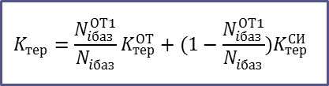
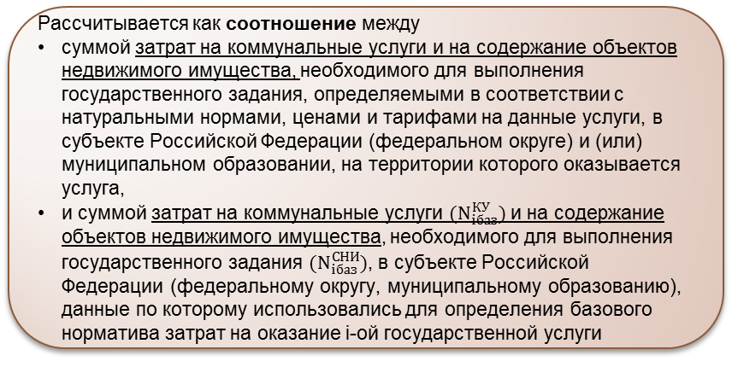
Базовые нормативы затрат и корректирующие коэффициенты к ним
Территориальный корректирующий коэффициент
$$K_{тер}^{}=\frac{N_{iбаз}^{ОТ1}}{N_{iбаз}^{}}K_{тер}^{ОТ}+(1−\frac{N_{iбаз}^{ОТ1}}{N_{iбаз}^{}})K_{тер}^{СИ}$$
территориальный корректирующий коэффициент на оплату труда с начислениями на выплаты по оплате труда
территориальный корректирующий коэффициент на коммунальные услуги и на содержание недвижимого имущества
Рассчитывается как соотношение между
среднемесячной начисленной заработной платой в целом по экономике по субъекту Российской Федерации (федеральному округу, муниципальному образованию), на территории которого оказывается услуга,
и среднемесячной начисленной заработной платой в целом по экономике по субъекту Российской Федерации (федеральному округу, муниципальному образованию), данные по которому использовались для определения базового норматива затрат на оказание i-ой государственной услуги
Рассчитывается как соотношение между
суммой затрат на коммунальные услуги и на содержание объектов недвижимого имущества, необходимого для выполнения государственного задания, определяемыми в соответствии с натуральными нормами, ценами и тарифами на данные услуги, в субъекте Российской Федерации (федеральном округе) и (или) муниципальном образовании, на территории которого оказывается услуга,
и суммой затрат на коммунальные услуги $(N_{iбаз}^{КУ})$ и на содержание объектов недвижимого имущества, необходимого для выполнения государственного задания $(N_{iбаз}^{СНИ})$, в субъекте Российской Федерации (федеральному округу, муниципальному образованию), данные по которому использовались для определения базового норматива затрат на оказание i-ой государственной услуги

Slide 73
Базовые нормативы затрат и корректирующие коэффициенты к ним
Отраслевой корректирующий коэффициент
Рассчитывается к базовому нормативу затрат на оказание i-ой государственной услуги, исходя из соответствующих показателей, отражающих содержание государственной услуги и (или) условия (формы) оказания государственной услуги (показатели отраслевой специфики )
с указанием порядка расчета отраслевого корректирующего коэффициента
Значение отраслевого корректирующего коэффициента утверждается по каждой государственной (муниципальной) услуге в установленной сфере с указанием ее наименования и уникального номера реестровой записи из базового (отраслевого) перечня, а также наименования показателя отраслевой специфики.

Slide 74
Нормативные затраты на выполнение работ
п.4 ст.69.2 БК РФ:
По решению органа государственной власти, государственного органа (органа местного самоуправления), осуществляющих в соответствии с законодательством Российской Федерации функции и полномочия учредителя государственных (муниципальных) учреждений, при определении объема финансового обеспечения выполнения государственного (муниципального) задания используются нормативные затраты на выполнение работ
объем финансового обеспечения выполнения государственного (муниципального) задания рассчитывается на основании нормативных затрат на выполнение работ в порядке, установленном органом, осуществляющим функции и полномочия учредителя федеральных бюджетных или автономных учреждений, а также по решению главного распорядителя средств федерального бюджета, в ведении которого находятся федеральные казенные учреждения
Нормативные затраты на выполнение работы рассчитываются:
на работу в целом или
на единицу объема работы в случае установления в государственном задании показателей объема выполнения работы
положение применяется при расчете объема финансового обеспечения выполнения государственного задания на выполнение работ, начиная с государственных заданий на 2017 год (на 2017 год и на плановый период 2018 и 2019 годов)

Slide 75
Нормативные затраты на выполнение работ
Нормативные затраты на выполнение работ
затраты на оплату труда с начислениями на выплаты по оплате труда работников, непосредственно связанных с выполнением работы
затраты на коммунальные услуги
затраты на содержание объектов недвижимого имущества (в том числе затраты на арендные платежи)
затраты на приобретение материальных запасов и особо ценного движимого имущества, потребляемого (используемого) в процессе выполнения работы (в том числе затраты на арендные платежи)
затраты на содержание объектов особо ценного движимого имущества (в том числе затраты на арендные платежи)
суммы резерва на полное восстановление состава объектов особо ценного движимого имущества, формируемого в установленном порядке в размере начисленной годовой суммы амортизации по указанному имуществу
иные затраты, непосредственно связанные с выполнением работы
затраты на приобретение услуг связи
затраты на приобретение транспортных услуг
затраты на оплату труда с начислениями на выплаты по оплате труда работников, которые не принимают непосредственного участия в выполнении работы
Нормативный метод:
При определении нормативных затрат необходимо использовать нормы, выраженные в натуральных показателях, установленные федеральными законами, иными нормативными правовыми актами, в том числе федеральных органов исполнительной власти, ГОСТами, СНиПами, СанПиНами, федеральными стандартами и регламентами (паспортами) выполнения работ
затраты на прочие общехозяйственные нужды
Значения нормативных затрат на выполнение работ утверждаются:
органом, осуществляющим функции и полномочия учредителя,
главным распорядителем средств федерального бюджета, в ведении которого находятся федеральные казенные учреждения (по его решению).

Slide 76
Формирование единого подхода к определению нормативных затрат на оказание государственных (муниципальных) услуг (выполнение работ)
Методические рекомендации
по установлению Общих требований направлены письмом Минфина России
от 01.10.2014 № 02-01-09/49180
Организована «горячая линия»
по методологической поддержке ФОИВ
по разработке Общих требований
+7 967 903 8561, +7 964 190 2976
finnormativ@yandex.ru
На сайте Минфина России создана рубрика «Нормативные затраты.
Методологическая поддержка ФОИВ»
http://www.minfin.ru/ru/perfomance/budget/nz_foiv/
Примерная форма акта ФОИВа по утверждению Общих требований направлена письмом Минфина России от 18.05.2015
№ 02-01-09/28324

Slide 77
Порядок финансового обеспечения выполнения государственного задания
Орган-учредитель
Учреждение
Соглашение о порядке и условиях предоставления субсидии
Приказ бюджетного или автономного учреждения, выполняющего функции ГРБС
Приказ бюджетного или автономного учреждения – для филиалов
права, обязанности и ответственность сторон
объем и периодичность перечисления субсидии в течение финансового года
Если показатели объема указанные в предварительном отчете, меньше показателей, установленных в государственном задании, то соответствующие средства субсидии подлежат перечислению в федеральный бюджет
а) 25 процентов годового размера субсидии в течение I квартала;
б) 50 процентов (до 65 процентов – в части субсидий, предоставляемых на оказание государственных услуг (выполнение работ), процесс оказания (выполнения) которых требует неравномерного финансового обеспечения в течение финансового года) годового размера субсидии в течение первого полугодия;
в) 75 процентов годового размера субсидии в течение 9 месяцев;
г) в декабре не позднее 2-х рабочих дней с момента предоставления федеральным бюджетным или автономным учреждением предварительного отчета об исполнении государственного задания за соответствующий финансовый год.

Slide 78
Переходные положения
Порядок применяется при расчете объема финансового обеспечения на выполнение государственного (муниципального) задания начиная с государственных (муниципальных) заданий
на 2016 год (на 2016 год и на плановый период 2017 и 2018 годов)
Нормативные затраты, связанные с выполнением работ в рамках государственного задания, применяются при расчете объема финансового обеспечения выполнения государственного задания, начиная с государственного задания на 2017 год и на плановый период 2018 и 2019 годов
Нормативные затраты на содержание неиспользуемого для выполнения государственного задания имущества, не применяются при расчете объема финансового обеспечения выполнения государственного задания, начиная с государственного задания
на 2019 год и на плановый период 2020 и 2021 годов
Суммы резерва на полное восстановление состава объектов особо ценного движимого имущества, формируемого в установленном порядке в размере начисленной годовой суммы амортизации по указанному имуществу, применяется при расчете объема финансового обеспечения выполнения государственного задания на 2017 год и на плановый период 2018 и 2019 годов
До принятия НПА, устанавливающих стандарты оказания услуги, но не позднее срока формирования государственных заданий на 2019 год и на плановый период 2020 и 2021 годов, нормы затрат, выраженные в натуральных показателях, определяются с указанием наименования нормы, ее значения и источника, указанного значения
Применяются коэффициенты выравнивания при необходимости, но не позднее срока формирования государственных заданий на 2019 год и на плановый период 2020 и 2021 годов

Slide 79
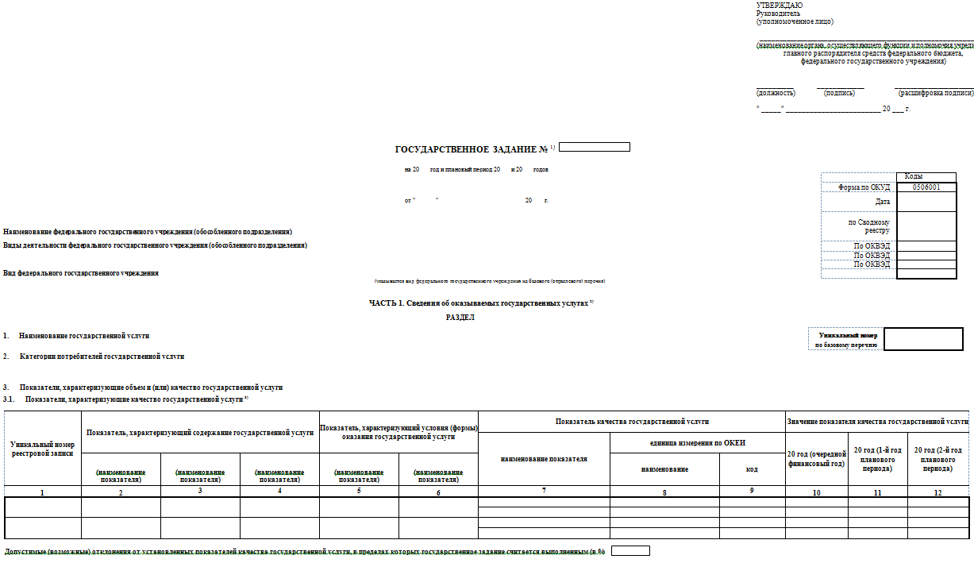
Форма государственного задания на оказание государственных услуг (выполнение работ)
NEW
Утверждается не позднее 15 рабочих дней со дня утверждения ГРБСам ЛБО
утверждается не позднее
1 месяца со дня официального опубликования федерального закона о федеральном бюджете
Распределение показателей объема государственных услуг (работ), содержащихся в государственном задании, утвержденном федеральному государственному учреждению, между созданными им в установленном порядке обособленными подразделениями осуществляется не позднее 10 рабочих дней со дня утверждения государственного задания федеральному государственному учреждению
NEW
Формируется в электронном виде в информационной системе Министерства финансов Российской Федерации
NEW

Slide 80
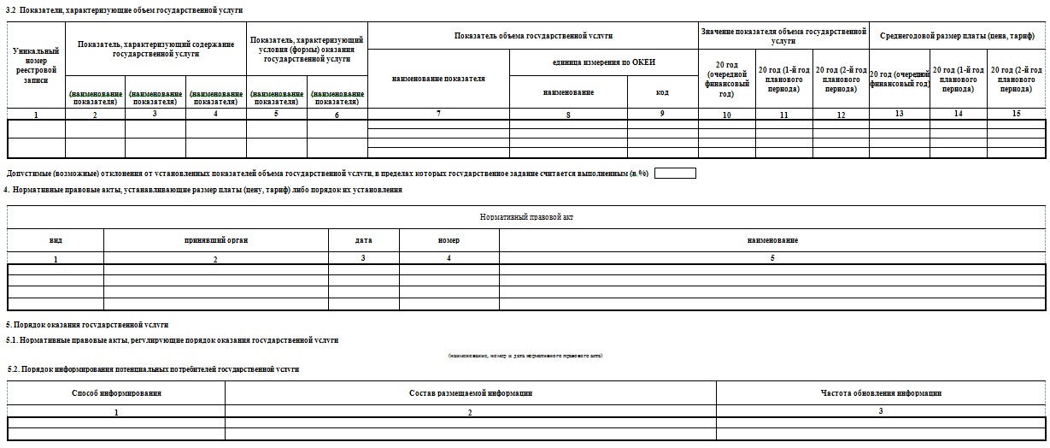
Форма государственного задания на оказание государственных услуг (выполнение работ)
NEW

Slide 81
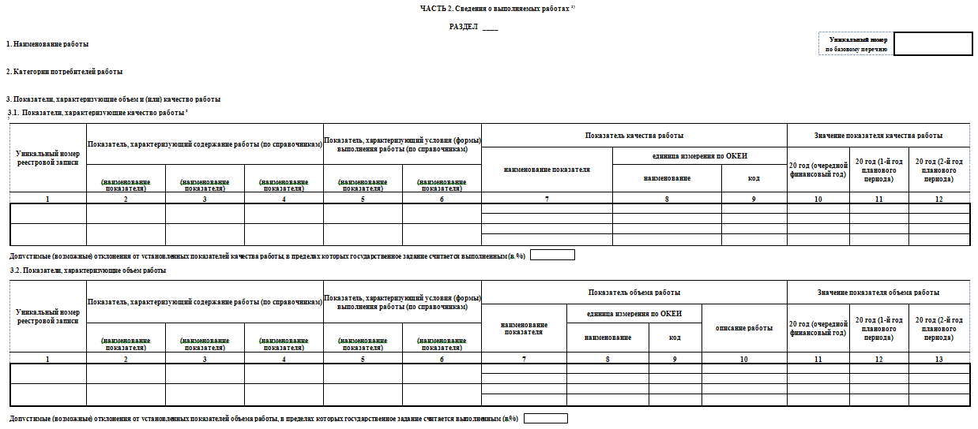
Форма государственного задания на оказание государственных услуг (выполнение работ)

Slide 82
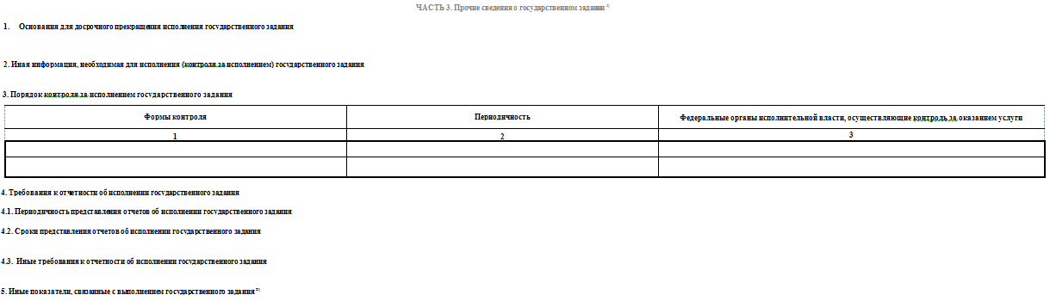
Форма государственного задания на оказание государственных услуг (выполнение работ)

Slide 83
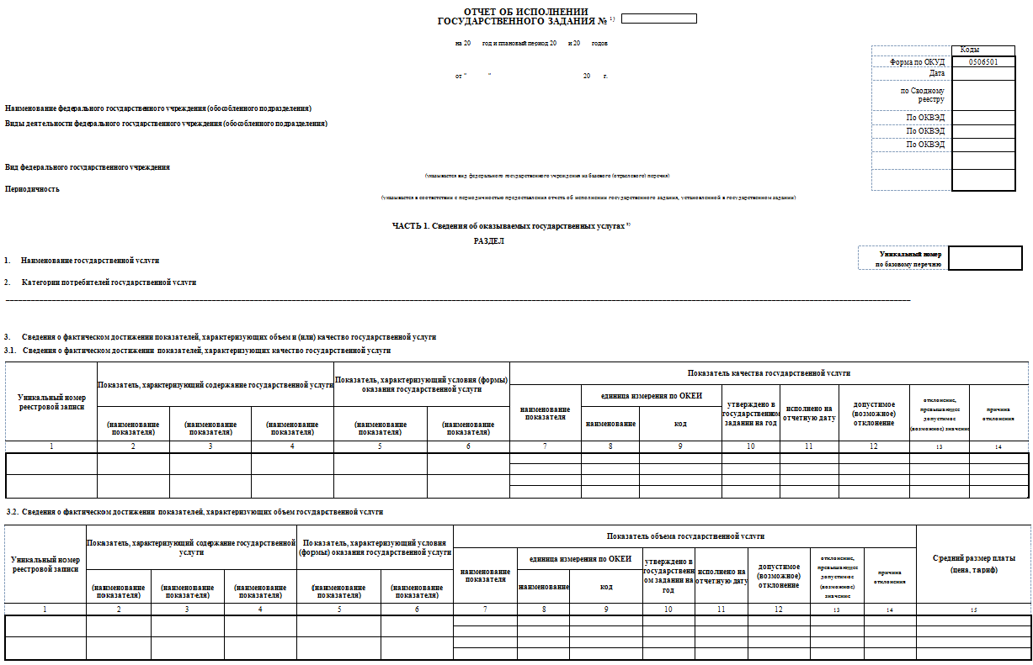
Отчет об исполнении государственного задания на оказание государственных услуг (выполнение работ)
NEW

Slide 84

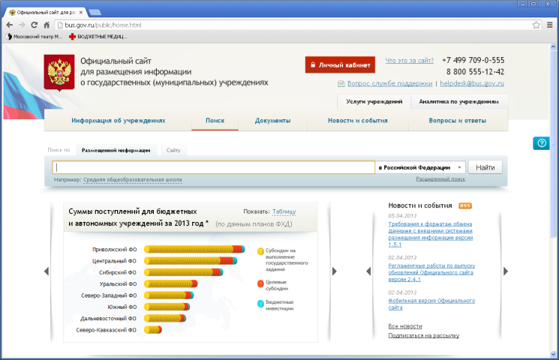



83
Реестр государственных заданий на сайте ГМУ – с 1 января 2015 года
1
Сайт ГМУ
ГОСУДАРСТВЕННОЕ ЗАДАНИЕ
ФБУ
ФАУ
4
3
СУБСИДИЯ ФБУ, ФАУ – только при условии размещения государственного задания на сайте ГМУ
УФК
ПРОВЕРКА НАЛИЧИЯ ГОСУДАРСТВЕННОГО ЗАДАНИЯ
НА САЙТЕ ГМУ
2
СУБСИДИЯ ФБУ, ФАУ
ГРБС
Notes:
83

Slide 85
ПРИКАЗОМ
МИНИСТЕРСТВА ФИНАНСОВ РОССИЙСКОЙ ФЕДЕРАЦИИ от 1 июля 2015 г. N 104н
УТВЕЖДЕНЫ общие требования к определению нормативных затрат на оказание государственных (муниципальных) услуг, осуществление которых предусмотрено бюджетным законодательством Российской Федерации и не отнесенных к иным видам деятельности, применяемых при расчете объема финансового обеспечения выполнения государственного (муниципального) задания на оказание государственных (муниципальных) услуг (выполнение работ) государственным (муниципальным) учреждением
ОПРЕДЕЛЕНО, что значения базовых нормативов затрат и отраслевых корректирующих коэффициентов к базовым нормативам затрат на оказание федеральными государственными учреждениями государственных услуг, осуществление которых предусмотрено бюджетным законодательством Российской Федерации и не отнесенных к иным видам деятельности, определяемые в соответствии с Общими требованиями, до начала срока формирования государственного задания на 2018 год и на плановый период 2019 и 2020 годов утверждаются федеральными органами исполнительной власти (федеральными государственными органами), осуществляющими функции и полномочия учредителя федеральных государственных учреждений

Slide 86
ПРИКАЗОМ
МИНИСТЕРСТВА ФИНАНСОВ РОССИЙСКОЙ ФЕДЕРАЦИИ от 1 июля 2015 г. N 104н
ОПРЕДЕЛЕНО, что высший исполнительный орган государственной власти субъекта Российской Федерации (местная администрация) при отсутствии норм, выраженных в натуральных показателях, установленных стандартом оказания услуги, вправе определить правила определения норм, выраженных в натуральных показателях, отличные от метода, указанного в Общих требованиях, в соответствии с порядком, принятым высшим исполнительным органом государственной власти субъекта Российской Федерации (местной администрацией)
ОПРЕДЕЛЕНО, что высший исполнительный орган государственной власти субъекта Российской Федерации (местная администрация) вправе применить порядок расчета нормативных затрат на оказание государственной (муниципальной) услуги государственными (муниципальными) учреждениями, установленный для федеральных государственных учреждений (далее - учреждение), либо установить иной порядок расчета нормативных затрат на оказание государственной (муниципальной) услуги с соблюдением положений, определенных разделом I Общих требований, и абсолютных и относительных значений показателей (условий, ограничений), расчета нормативных затрат на оказание государственной услуги, определенных разделом II Общих требований.

Slide 87
Спасибо за внимание!

